Slide 1

向各位安全管理同行致敬
祝大家平安健康快乐

Slide 2
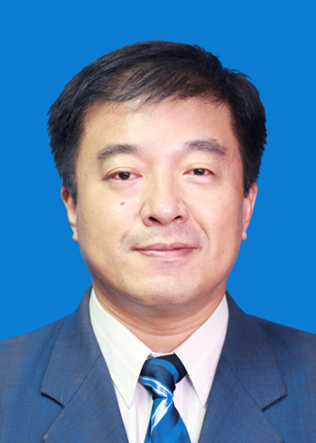
冯 卫
长沙市应急管理局 三级调研员
国家安监总局认定的 专业授课老师
从事安全管理工作二十多年，组织或参与一百多起事故的调查处理工作，先后从事过危险化学品、烟花爆竹、工商贸企业和职业健康安全监管工作，注重安全意识与管理方面的分析和研究，对事故中暴露出的问题也有独特的思考和见解。近年来，对企业安全文化与中华传统文化进行了大量的认真思考，是长沙市安全隐患排查系统中十多个行业领域的排查标准的起草者。讲课生动，内容丰富，视角独特，能较好地结合听众的特点进行有效的沟通。

Slide 3
防风险 除隐患
坚决遏制各类事故发生
长沙市应急管理局 冯卫
联系电话：0731-88667641
手机：18817105667
13808478809
QQ群：226434673 微信：fw31567

Slide 4

偏见比无知距离真理更远！

Slide 5
安全是一种技术活，
也是一种管理艺术！
---个人体会

Slide 6
衡量一种管理方法好坏的重要标准，是看这种管理方法是否尊重人的本能和本性！
---个人体会

Slide 7
如果信念有颜色
那一定中国红！
---孟晚舟

Slide 8
我是中国人！
我以一名中国人的身份来谈安全

Slide 9
为什么我要从这个角度来谈？
因为我们在安全这个方面落后了！
因为工业化这一轮发展中我们就落后了！
安全生产、安全第一对我们来讲是新概念

Slide 10
对比一下近两年安全生产月活动的主题内容
2019年
防风险 除隐患 遏事故
2020年
消除事故隐患 筑牢安全防线
2021年
落实安全责任 推进安全发展

Slide 11
一句话、九个字
防风险 除隐患 遏事故

Slide 12
风险与隐患是什么关系？
风险多？还是隐患多？
人类社会经济和科技的发展，风险是增加？还是减少？
“防”与“除”能够互换吗？

Slide 13
风险与隐患是什么关系？
隐患是失控了的风险！
风险多？还是隐患多？
风险远远多于隐患!
人类社会经济发展和科技的昌明，
风险是增加？还是减少？
绝对是增加的！
“防”与“除”能够互换吗？
绝对不能互换！关口要前移！

Slide 14
在安全生产工作中，我们把危险源也称为叫风险源，即能够造成人的伤害和健康损失的潜在源头，大家看风险源、危险源，引发风险的内在要素，造成人的伤害的潜在源头，也包括一些暴露的环境，潜在的环境。
危险源的分类，包括固有的和外来的；人造的和自然的；已知的和未知的；受控的和失控的；固定的和变化的等等。

Slide 15
风险的种类
自然风险：地震、山洪、海啸、雷电、冰冻、干旱、台风
人为风险：一切人类活动都可能产生长时间段内伤害自己、伤害他人的风险源。
换而言之，人类的各类活动都在产生伤害我们人类自己的新风险

Slide 16
做智慧的安全人
分析不出事的原因，找到不出事的办法
不须吃一堑，亦可长一智
智慧的方式
分析别人出事的原因，避免自己出事
别人吃一堑，自己长一智
聪明的方式
分析自己出事的原因，避免类似事故发生
自己吃一堑，自己长一智
痛苦的方式
后知后觉 先知先觉 未卜先知
找到事故发生的基本规律是关键！

Slide 17
智慧的安全人
动员全员将我们身边的风险百分之百找出来，并采用简明的方法将之防住，事故隐患将越来越少，最终全部清零，事故想出都难。
未来我们将安全管理的重点，从事故隐患整改向风险防控转移！！

Slide 18
风险百分之百防住
隐患全部清零
事故想出都难

Slide 19
长春市宝源丰禽业有限公司
“6·3”特别重大火灾爆炸事故
2013年6月3日6时10分许，位于吉林省长春市德惠市的吉林宝源丰禽业有限公司（以下简称宝源丰公司）主厂房发生特别重大火灾爆炸事故，共造成121人死亡、76人受伤，17234平方米主厂房及主厂房内生产设备被损毁，直接经济损失1.82亿元。

Slide 20
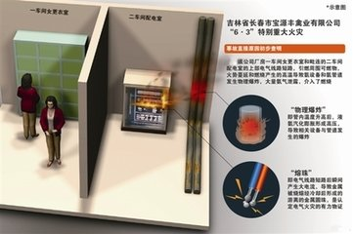

Slide 21
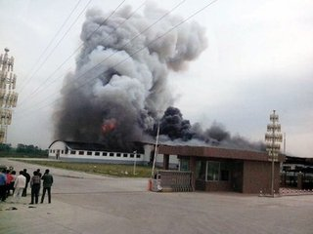

Slide 22
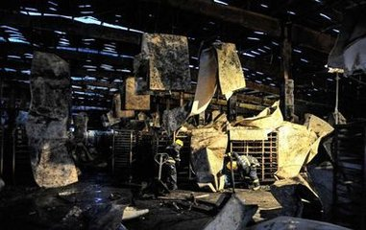

Slide 23
能否靠远离危险的方式保安全？
老人经常告戒我们：危险的事不做，危险的地方不去。这正确吗？
整个人类已经无法远离危险了，危险已经无处不在，危险物质、危险场所已经与我们人类密不可分、息息相关、拥抱在一起了；而且随着人类社会的发展已经越来越严重，危险的程度也越来越高。
而人类还没有意识到这一点，没有将已经暴露出来的、或者即将出现的危险加以管控。更没有深层次的理解今天所有的事故都是人类在延伸自身本能不足过程中不断地制造出来的新危险和危害，当今所有的事故都是“人祸”。

Slide 24
山东青岛市中石化“11.22”输油管道
泄漏爆炸特别重大事故

Slide 25
事故中的感悟
一是风险无处不在；在我们生活中的每个角落。人类社会经济的发展制造了很多新的风险，而我们却被表面的繁荣蒙住了。
二是应急救援中应该先排险撤人，后救援，怎样在救援过程中避重就轻是做好救援工作的重要次序。
三是燃烧比爆炸的破坏力要轻，减灾也是救援中的重要工作。
四是不要忽略大自然的规律所新增加的风险。
五是万事万物都在变化，以变应变是我们的生存之道、发展之道、安全之道。
六是控制燃爆的关键是控制火源，宁愿放弃救援速度，也要控制事故的发生，确保安全。。

Slide 26
汇报的主要内容
一、抗击新冠肺炎病毒疫情的体会。
二、安全到底是为谁在做？
三、正确看待科技对安全的作用
四、安全管理靠谁来做？
五、安全管理怎么做？

Slide 27
一、抗击新冠肺炎病毒疫情的体会

Slide 28
病毒突袭而至，疫情来势汹汹，人民生命安全和身体健康面临严重威胁。我们坚持人民至上、生命至上，以坚定果敢的勇气和坚忍不拔的决心，同时间赛跑、与病魔较量，迅速打响疫情防控的人民战争、总体战、阻击战，用1个多月的时间初步遏制疫情蔓延势头，用2个月左右的时间将本土每日新增病例控制在个位数以内，用3个月左右的时间取得武汉保卫战、湖北保卫战的决定性成果，进而又接连打了几场局部地区聚集性疫情歼灭战，夺取了全国抗疫斗争重大战略成果。在此基础上，我们统筹推进疫情防控和经济社会发展工作，抓紧恢复生产生活秩序，取得显著成效。中国的抗疫斗争，充分展现了中国精神、中国力量、中国担当。
——习近平总书记全国抗击新冠肺炎疫情表彰大会上的讲话

Slide 29
在过去8个多月时间里，我们党团结带领全国各族人民，进行了一场惊心动魄的抗疫大战，经受了一场艰苦卓绝的历史大考，付出巨大努力，取得抗击新冠肺炎疫情斗争重大战略成果，创造了人类同疾病斗争史上又一个英勇壮举！
——习近平总书记全国抗击新冠肺炎疫情表彰大会上的讲话

Slide 30
在这场同严重疫情的殊死较量中，中国人民和中华民族以敢于斗争、敢于胜利的大无畏气概，铸就了生命至上、举国同心、舍生忘死、尊重科学、命运与共的伟大抗疫精神。
——习近平总书记全国抗击新冠肺炎疫情表彰大会上的讲话

Slide 31
习总书记总结的抗疫精神
生命至上，集中体现了中国人民浓厚的仁爱传统和中国共产党人以人民为中心的价值追求。
举国同心，集中体现了中国人民万众一心、同甘共苦的团结伟力。
舍生忘死，集中体现了中国人民敢于压倒一切困难而不被任何困难所压倒的顽强意志。
尊重科学，集中体现了中国人民求真务实、开拓创新的实践品格。
命运与共，集中体现了中国人民和衷共济、爱好和平的道义担当。

Slide 32
习总书记总结的抗疫精神的金句
人无精神则不立，国无精神则不强。唯有精神上站得住、站得稳，一个民族才能在历史洪流中屹立不倒、挺立潮头。同困难作斗争，是物质的角力，也是精神的对垒。伟大抗疫精神，同中华民族长期形成的特质禀赋和文化基因一脉相承，是爱国主义、集体主义、社会主义精神的传承和发展，是中国精神的生动诠释，丰富了民族精神和时代精神的内涵。

Slide 33
习总书记总结的抗疫精神的金句
世上没有从天而降的英雄，
只有挺身而出的凡人。

Slide 34
习总书记总结的抗疫精神的金句
“物有甘苦，尝之者识；道有夷险，履之者知。”在这场波澜壮阔的抗疫斗争中，我们积累了重要经验，收获了深刻启示。
——抗疫斗争伟大实践再次证明，中国共产党所具有的无比坚强的领导力，是风雨来袭时中国人民最可靠的主心骨。
——抗疫斗争伟大实践再次证明，中国人民所具有的不屈不挠的意志力，是战胜前进道路上一切艰难险阻的力量源泉。

Slide 35
习总书记总结的抗疫精神的金句
——抗疫斗争伟大实践再次证明，中国特色社会主义制度所具有的显著优势，是抵御风险挑战、提高国家治理效能的根本保证。
——抗疫斗争伟大实践再次证明，新中国成立以来所积累的坚实国力，是从容应对惊涛骇浪的深厚底气。
——抗疫斗争伟大实践再次证明，社会主义核心价值观、中华优秀传统文化所具有的强大精神动力，是凝聚人心、汇聚民力的强大力量。

Slide 36
习总书记总结的抗疫精神的金句
文化自信是一个国家、一个民族发展中最基本、最深沉、最持久的力量。向上向善的文化是一个国家、一个民族休戚与共、血脉相连的重要纽带。中国人历来抱有家国情怀，崇尚天下为公、克己奉公，信奉天下兴亡、匹夫有责，强调和衷共济、风雨同舟，倡导守望相助、尊老爱幼，讲求自由和自律统一、权利和责任统一。

Slide 37
习总书记总结的抗疫精神的金句
——抗疫斗争伟大实践再次证明，构建人类命运共同体所具有的广泛感召力，是应对人类共同挑战、建设更加繁荣美好世界的人间正道。
新冠肺炎疫情以一种特殊形式告诫世人，人类是荣辱与共的命运共同体，重大危机面前没有任何一个国家可以独善其身，团结合作才是人间正道。任何自私自利、嫁祸他人、颠倒是非、混淆黑白的做法，不仅会对本国和本国人民造成伤害，而且会给世界各国人民带来伤害。历史和现实都告诉我们，只要国际社会秉持人类命运共同体理念，坚持多边主义、走团结合作之路，世界各国人民就一定能够携手应对各种全球性问题，共建美好地球家园。

Slide 38
体会一：
党的坚强领导是我们能够战胜疫情及一切艰难险阻的定海神针。
无论是一百年来的奋斗史，还是七十年来新中国的社会主义建设，还是这次的抗疫情阻击战，都充分证明我们中国共产党就是一个不断为人民谋幸福，为民族谋振兴的政党。
看看疫情发生后，果断封城、调集精兵强将、确保各类物质有序调配、延长假期、有序恢复经济生产等等都充分展示了党的英明决策和领导，做到了 “三个历史的重演”。
一是避免了因大灾大难后导致的大批难民流离失所和病员死亡；
二是避免了因大灾大难后导致的国家经济严重受损，甚至倒退；
三是避免了因大灾大难后导致的社会不稳定，甚至危及政权的稳定。

Slide 39
体会二：
全民参与是我们能够战胜疫情的致胜法宝。
十四亿人民自觉地在家隔离，勤洗手、戴口罩、不聚会、常通风已经成为我们的日常生活内容，以后将成为我们的生活习惯。
三万多人的医务人员及解放军紧急赶赴武汉，冒着自己被病毒感染的危险，对病毒感染的患者实施救治；
科技人员开展重点攻关研制疫苗；
让世界惊艳的火神山、雷神山几万名建筑工人夜以继日的神速建设；
的士司机、快递小哥、小店老板、社区工作人员无一不是在各自的岗位上默默的奉献。
充分体现了全民参与的人民战争是我们中华民族战胜一切艰难险阻的致胜法宝。

Slide 40
体会三：
威胁我们生命健康安全的居然是一个我们看不到、摸不着、感觉不到的病毒，而且我们将长期与病毒并存。
小小的病毒居然让高速运转的中国经济按下了暂停键，文旅、交通运输行业应该是这次疫情中直接经济损失最大的。
到目前为止，人类还没有特效药可以将小小的病毒杀死；
人类将在未来很长时间与病毒长期共存，持久战将是常态；
凝聚着中华传统智慧的中医药在抗击疫情战役中发挥了非常重要的作用；有效地控制了轻症转重症、重症转危重症以及危重症死亡率。文化自信将进一步被唤醒。

Slide 41
体会四：
人们对健康和安全有了新的认识。
人类拥有的高科技仍然抵挡不住一个小小的病毒对人类的健康和安全的侵害；
经济的高速发展、各种药物和医疗设备的发明和使用与原始方法对比，到底优劣如何？
金钱、职务和职称、专业的技术换不来健康和安全；而洗手、禁足、分散、戴口罩、开窗通风这些原始的办法却收到了意想不到的效果。
人类未来长时间与病毒长期共存时，我们该怎么办？
人类的健康和安全到底是为谁做？怎样做？

Slide 42
二、安全到底是为谁在做？

Slide 43
要回答“安全到底是为谁在做？”这个问题，我们先来回答以下三个问题。
安全重要吗？您很重视吗？是真的重视吗？
大家肯定会说：这还用问吗？肯定重视啊。
那我们从几件小事来看看大家是否重视。

Slide 44
安全是全体人类共同的初心

Slide 45
不忘初心，牢记使命
中国共产党初心大家已经耳熟能详了
为中国人民谋幸福
为中华民族谋振兴

Slide 46
人类的初心是什么？
大家冷静想想，我们老祖宗当年的初心是我们今天大家所想到的：买新衣、买新车、买新房、过上幸福生活吗？是想升官发财吗？是想周游世界，欣赏风光景色吗？是让小孩不输在起跑线上，考是名牌大学、找到好工作吗？今天我们能想到的这些都不是老祖宗当年的想法。
回顾历史，人类在远古那个弱肉强食的蛮荒年代，与其他动物相比，在身体的本能上没有太多的生存优势，飞不如鸡，跑不如马，强壮不如大象，灵巧不如猴子，打洞也比不如老鼠，爪子没有狮子、老虎锋利，更没有遮风挡雨的厚厚皮毛……，然而，整个地球的进化史，人类这个没有本能优势的“亚安全”种族却成为了地球的主宰。为什么？凭什么？
大家都能给出自己的答案，因为我们人类有聪明的大脑，能思考、能学习、能模仿，有灵巧的双手能劳动、能创造、能想尽办法来弥补和延伸自身的不足……，等等。

Slide 47
人类的初心是活下来，是安全
不尽然。这只是现代人站在今天已经拥有的各种竞争优势状态下来看待这个问题。如果大家将自己摆到远古时代，在没有本能的竞争优势背景中，你会发现，要活下来是多么艰难，多么不易的事情，生存、安全是我们人类老祖宗们面临的第一大难题。
人类的发展史就是一部人类先求生存、谋安全、再求发展的历史，当高速度、高科技已经全面占据人类生活和工作的每个生存空间时，舒适、快捷、幸福的生活几乎让我们忘记了老祖宗们为生存和安全所付出的一切，所经历的一切艰辛。那时候，爷爷带着儿子、孙子三代人只干一件事，就是每天为着活下来而做各种各样的努力，旧石器时代由此而生，石斧、石针、石铲就是人类为了弥补自身本能的不足而生，逐步人类学会了设篱笆、挖陷井。

Slide 48
时至今日我们人类已经不再注重生存能力的培养，只想到不输在起跑线上，往前冲，只惦记着更舒适、更快捷的生活；根本就没有注意到，随着社会经济的高速发展，虽然人类已经完全解决了与其他动物的生存竞争危机，但却在不断地给自己制造了新的风险和危机，变换着新的方式来伤害自己及后代；我们根本就没有意识到现代社会依然是危机四伏，而且越来越严重。客观冷静地分析当今社会中发生的各类事故，都是人类社会发展过程中，我们为了弥补自己本能不足的过程中，自己制造出来的新的“人祸”。
归根到底就是人类在发展过程中忘记了老祖宗保安全、求生存的初心和大量的实践经验积累。日常生活劳作过程中家长们只会教子孙走路、扶碗筷、识字读书，老师也只是将各种知识信息填鸭式地灌输到学生的头脑里面，基本上没有将各类知识的传授与保安全、求生存这个最基本的能力培养紧密结合在一起。

Slide 49
关于聪明的大脑和灵巧的双手
我有三句话送给大家：
一是聪明的大脑是衡量人与人之间差异的重要参照物；
二是直立行走虽然将人类的双手解放出来，让我们能够劳动，能够制造各种各样的器具，但我们人类却从“四平八稳的安全状态”变成了“双脚支撑的亚安全状态”。
三是今天我们谈的“安全”，已经不再是人类与其他动物的生存竞争安全；而是人类为了弥补自身能力不足，凭借聪明的大脑和灵巧的双手设计、制造、操作使用各种各样的外物（工具）过程中，重新制造出来的种类繁多、破坏力和攻击力更强、并且还会日新月异的“人祸”。

Slide 50
人类社会经济的发展已经让我们人类赢得了与其他动物竞争生存空间的绝对优势；
今天我们谈的“安全”，已经不再是人类与其他动物的生存竞争安全；
而是人类为了弥补自身能力不足，凭借聪明的大脑和灵巧的双手设计、制造、操作使用各种各样的外物（工具）过程中，重新制造出来的种类繁多、破坏力和攻击力更强、并且还会日新月异的“人祸”。

Slide 51
人类社会的发展史其实本质上就是一部人类不断借助外物（各种机器设备）来弥补自身本能不足的历史，就是一部人类先求生存、谋安全、再求发展的历史，也是一部人类越来越懒惰、本能越来越退化的历史。
人类的共同初心和终极目标就是
生存安全

Slide 52
这段话有三层意思
一是人类社会的风险种类是在增加，伤害的程度也是在上升的；
二是我们过去只是关注现实条件下的安全，而忽略了事先的安全防范，也就是任何产品在设计和制造阶段的安全问题。
三是既然是“人祸”，那就还得靠“人治”，不能盲目地依赖科技，需要我们正确地看清科技对安全的作用。

Slide 53
三、正确看待科技对安全的作用

Slide 54
一是科技只是能让我们的外物（各种机器设备）更好用、更方便而已，科技本质上也只是一种手段，能帮助我们解决安全生产中的许多难题，是做好安全生产工作的最强守护神；科技对安全生产工作的支撑永无止境。
二是科技是一把“双刃剑”，始终在“魔”“道”之间摇摆，且“魔高一尺”，需要“道高一丈”才能防住。
三是盲目地依赖和迷信科技，会降低安全管理中最关键的要素“人”的防范意识和基本防范技能的培养；在提供方便的同时也让我们越来越“懒”。
四是正确引导科技人员提升自身的安全意识，是让科技正确发挥作用的正道。

Slide 55
难道为了保安全我们需要开历史的倒车？
绝对不是。谁也无法阻挡人类社会历史发展的车轮；
人类社会经济发展的过程，既是人类为了弥补自身能力不足充分发挥科技手段，制造“人祸”的过程；也是不断利用新技术、新手段来让我们生产的各种外物（工具）越来越安全的过程。
换言之，谁先在自己生产的产品中用新的技术提升安全保障，谁将赢得同类产品竞争发展的先机，谁将获得更多的利润，谁将具备更大发展空间的过程。
从纯技术的层面上来分析，并不是单纯地后者超越前者。
而是：原始是基础、是“本”，科技是加速器，
原始弥补先进、守拙弥补创新。
关键是看是否有安全意识。

Slide 56
请大家千万记住
高科技=安全
\
高科技=无事故
\
这是目标和手段、措施之间的关系不能忽略了“人”这个关键因素

Slide 57
面对未来我有一个体会与大家共勉
物为人所用
人不能被物所累

Slide 58
观 点
安全是人类共同的初心；
安全是人类社会经济发展的重要之基；
安全是每个人基本的、从小就应该培养的生存技能；
安全是为自己、为家人在做,为我们共同的子孙在做；
安全需要大家共同来维护，我为人人，人人为我；
结 论
安全是目标，学习和工作是过程，发展科技、提升质量和控制成本等等都是只是手段；
这就是一岗双责、党政同责、综合治理等等政策措施的由来；

Slide 59
现代化舒适、安宁、富裕、快捷的生活已经让我们忘记了来时的路，忘记了祖先们为了安全所做的一切努力，忘了人类我们共同的初心，我们已经被各种各样的物欲、大量的名利得失遮挡了我们的视线，我们被蒙住了。
在安全方面我们需要重新启蒙。

Slide 60
重点解释这个“蒙”字
“蒙”取自《易经》六十四卦中的第四卦“蒙卦”之名。蒙卦在中国文化中，主要是用在教育方面，小孩子进托儿所、幼稚园，以前叫做“启蒙”、“发蒙”；小孩子读书的地方叫“蒙馆”，就是由此而来。
这个蒙卦是教育的卦，教育和司法都会用到此卦。中国过去的司法、刑法都属于礼的范畴。中国人的司法哲学的最高点在蒙卦里，也就是教育，并不是摆杀人的威风。站在中国文化的立场，如果有人被判刑，执政者都要感觉到难过的，认为自己的教育工作做得不够好，是自己的责任，没有尽到教育的责任，才使他蒙昧不懂而犯法，所以，中国古代的教育与司法是联系在一起的。

Slide 61
蒙卦的卦像、卦辞
卦像： 山水蒙。山在上，水在下。早晨水蒸气上来，一片大雾茫茫，前面的路看不清，如小孩子迷路了，需要找一个老前辈问问路，指点迷津。
卦辞：蒙，亨。匪我求童蒙，童蒙求我，初筮告，再三渎，渎则不告，利贞。
解释：迷路之后不是我去找他，而是对方来找我；但有一个条件，就是要像求神拜佛卜卦一样诚恳，最初来问我时，就已经告诉了答案，告诉了答案后，又一次两次三次来问，这就是亵渎------开玩笑了，既然是开玩笑的态度，就不答复了。
易理：人要至诚，就能得到好了的答案，否则相反。
结论：最后的结果是好的-----利贞。我们只要像小孩子去找老师求教一样的诚恳端庄，就会有利、亨通。凡事都如此。

Slide 62
彖日：山下有险，险而止，蒙。
解释：有险的地方要止步，不要再乱闯，如果还不信邪，不止步，只有死路一条，这就是蒙卦的表现。
蒙，亨，以亨行时中也。匪我求童蒙，童蒙求我，志应也。初筮告，以刚中也。再三渎，渎则不告，渎蒙也。蒙以养正，圣功也。
解释：卜到蒙卦是亨通的。因为行为思想，把握了时间，得其中道，不偏，自然亨通。《易经》告诉我们，任何东西，得其时，得其位，当然是亨通的。

Slide 63
安全人要学会并坚持“去蒙”
一方面是不要被作业现场的假象蒙住了自己的眼睛，而影响对身边隐患的表现及危害的判断；
另一方面是不要主动地去蒙住外来检查者的眼睛，让自己的隐患隐藏得越来越深，越来越难被发现，那更别谈能够整改隐患、远离事故了；
要时刻以“蒙”的心态去（谦虚、诚恳、端庄）求教、求指引、求帮助，以达到“去蒙”的效果，而确保安全，真正实现“亨通、获利、持久”。

Slide 64
12.17燃爆案
2010年12月17日晚9时27分，在我市某县村级公路旁，发生了一起引火线爆炸事故。一辆牌照为湘M04930装载鞭炮引火线的货车在公路上倒车时，由于引火线堆码过高，车顶的纤维袋装引火线团碰到横穿公路的裸露电线，引起电线短路后产生电弧光和熔珠，点燃引火线而发生爆炸事故。事故造成14人死亡，9人受伤，7间房屋被毁，一台货车、三台小轿车、两台拖拉机、三台摩托车被炸毁，方圆2000米范围房屋玻璃门窗不同程度受损。

Slide 65
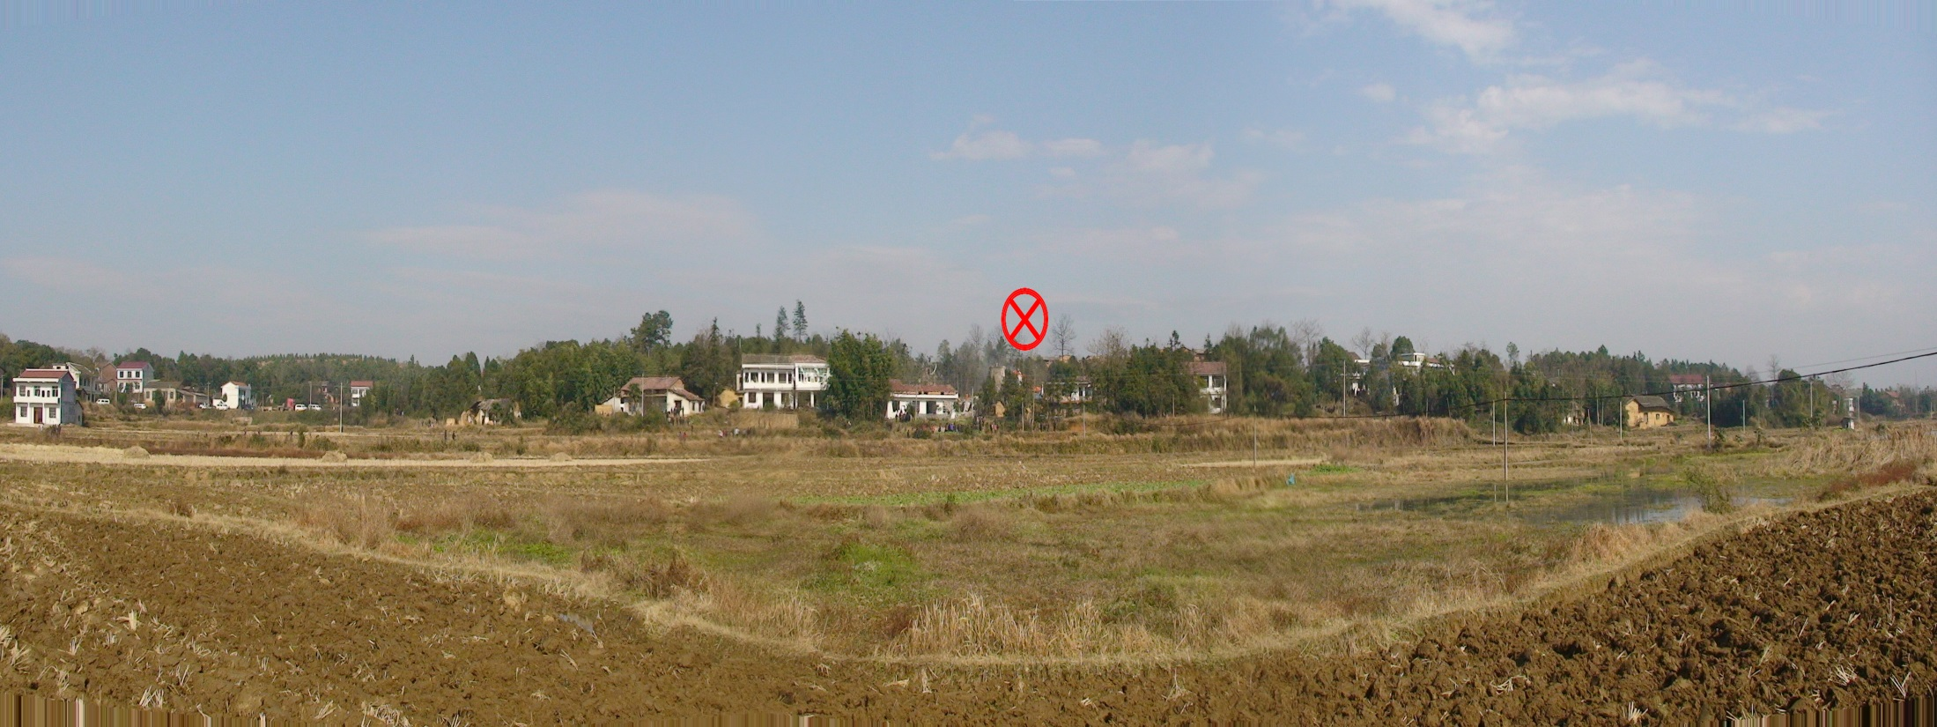
12.17爆炸案现场全景

Slide 66
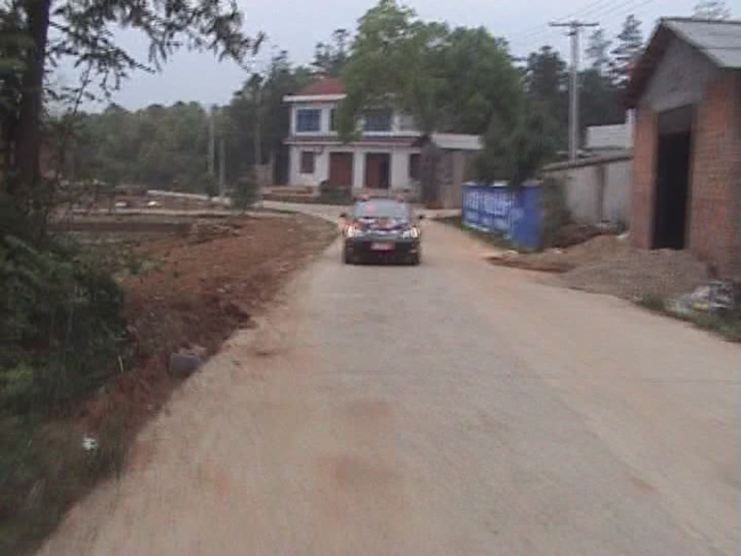
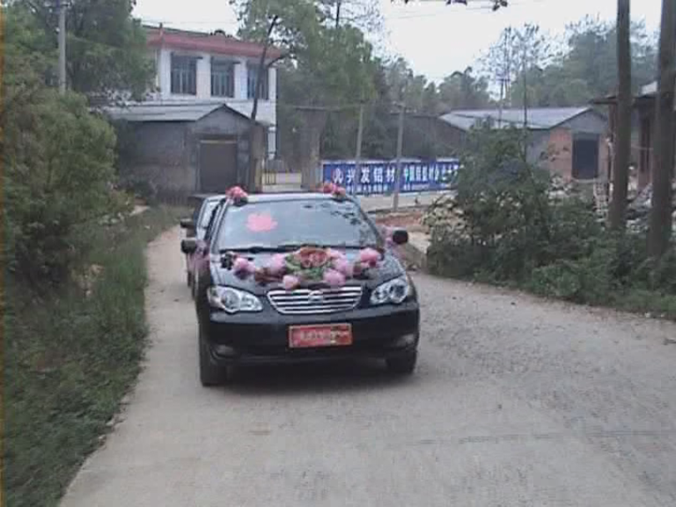
爆炸之前道路及房屋情况

Slide 67
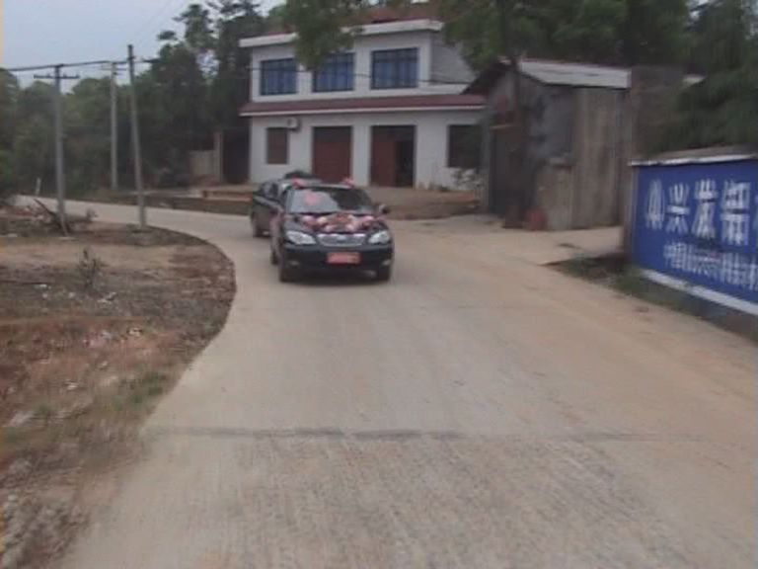
爆炸点的原状
事故发生点横跨道路的电线。
在安全管理中要注意变化的普遍存在，要学会“以变应变”。

Slide 68
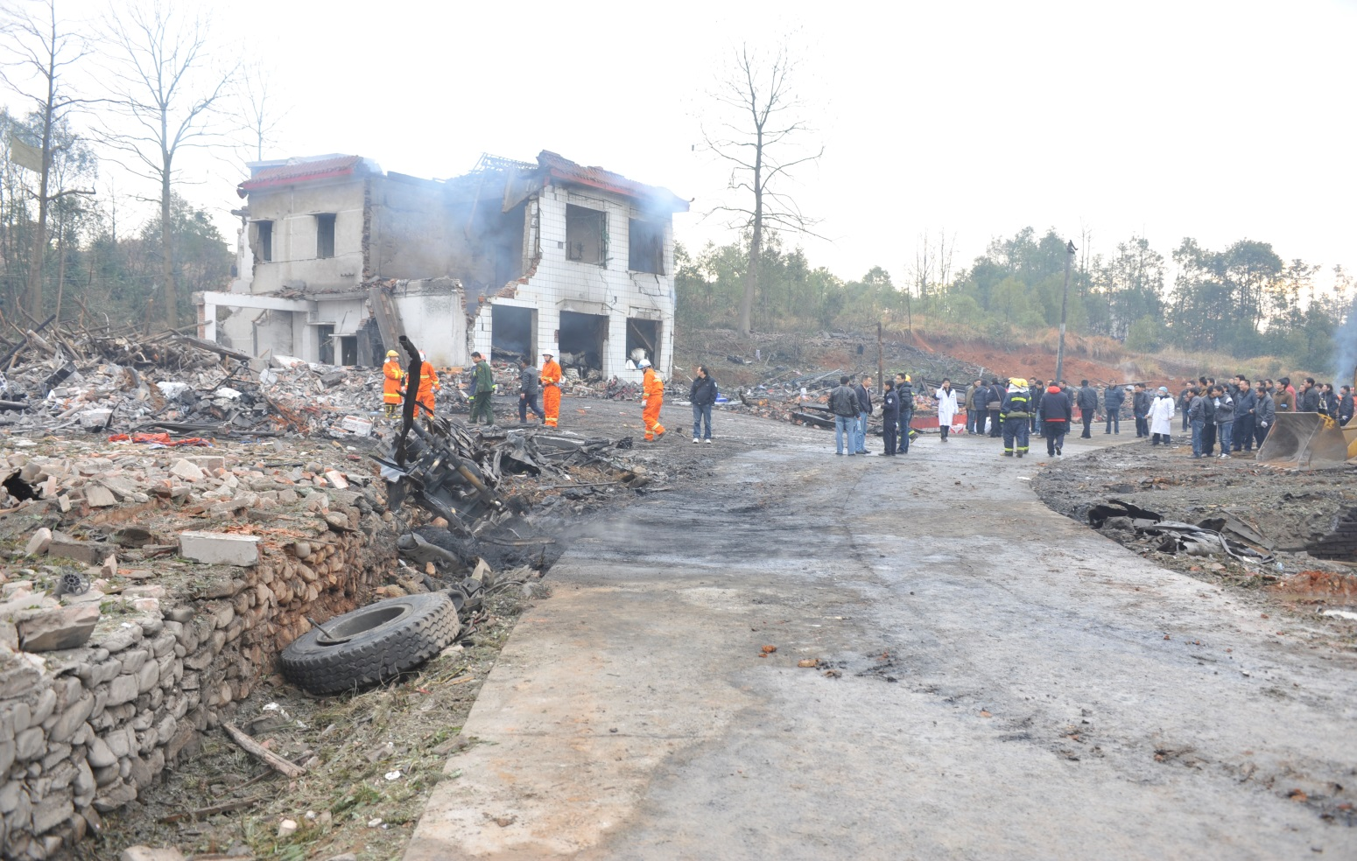
爆炸点前后比较
爆炸点

Slide 69
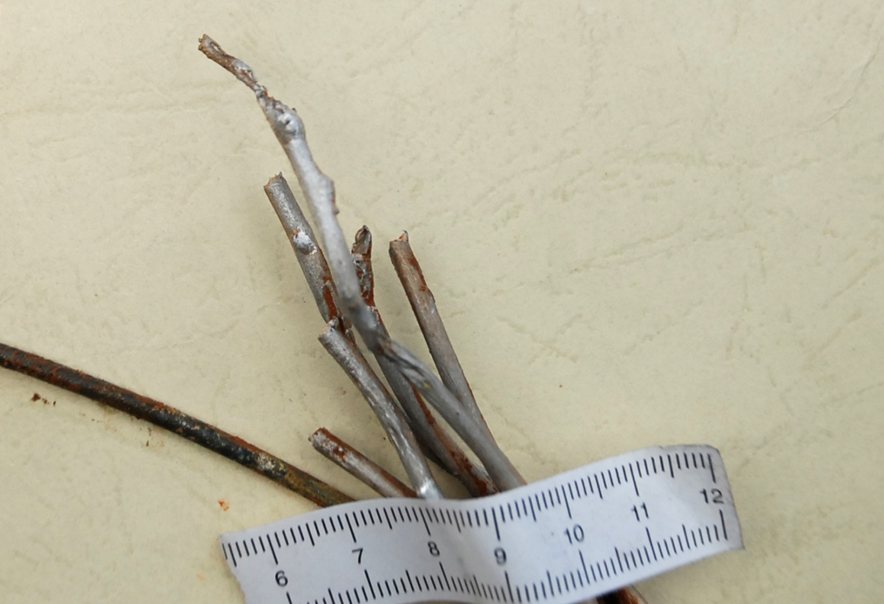
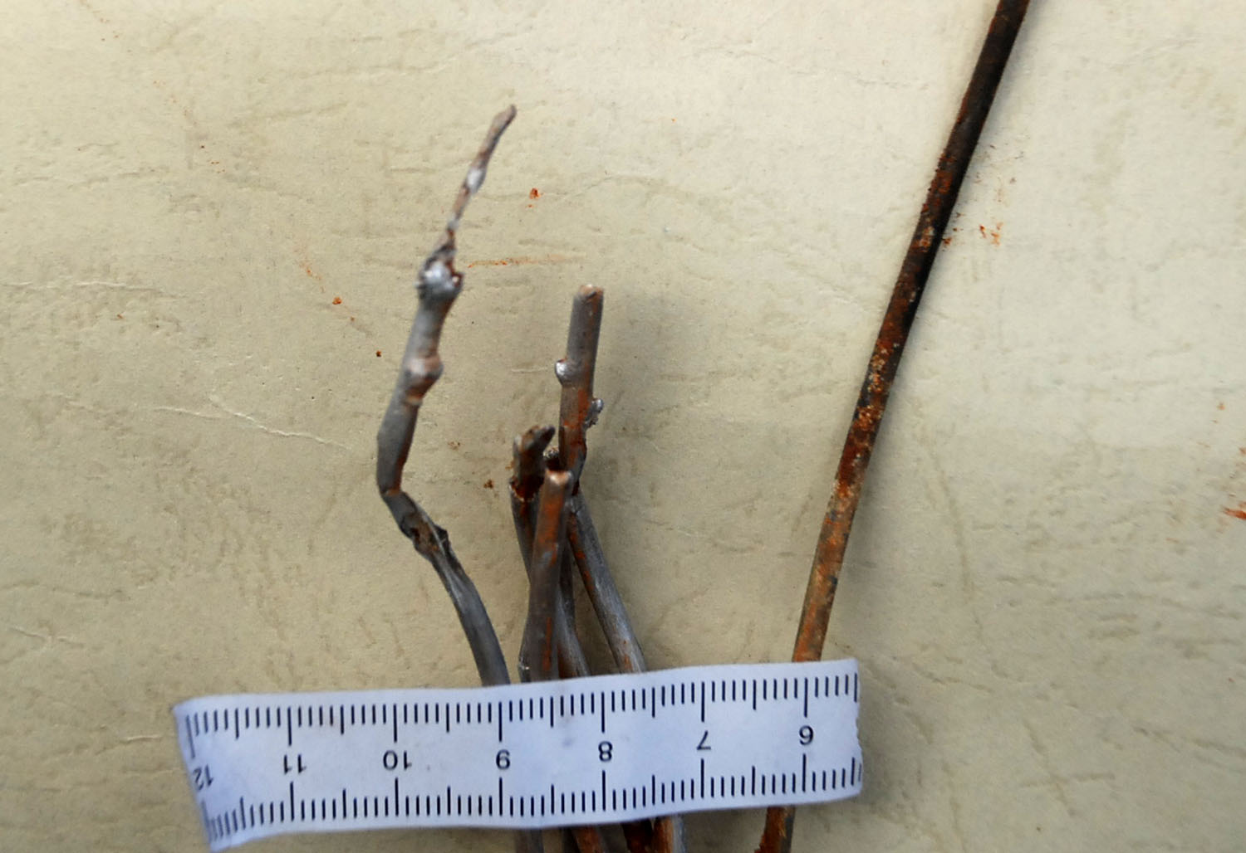
短路后的电线熔珠

Slide 70
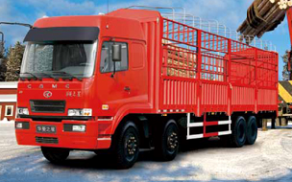
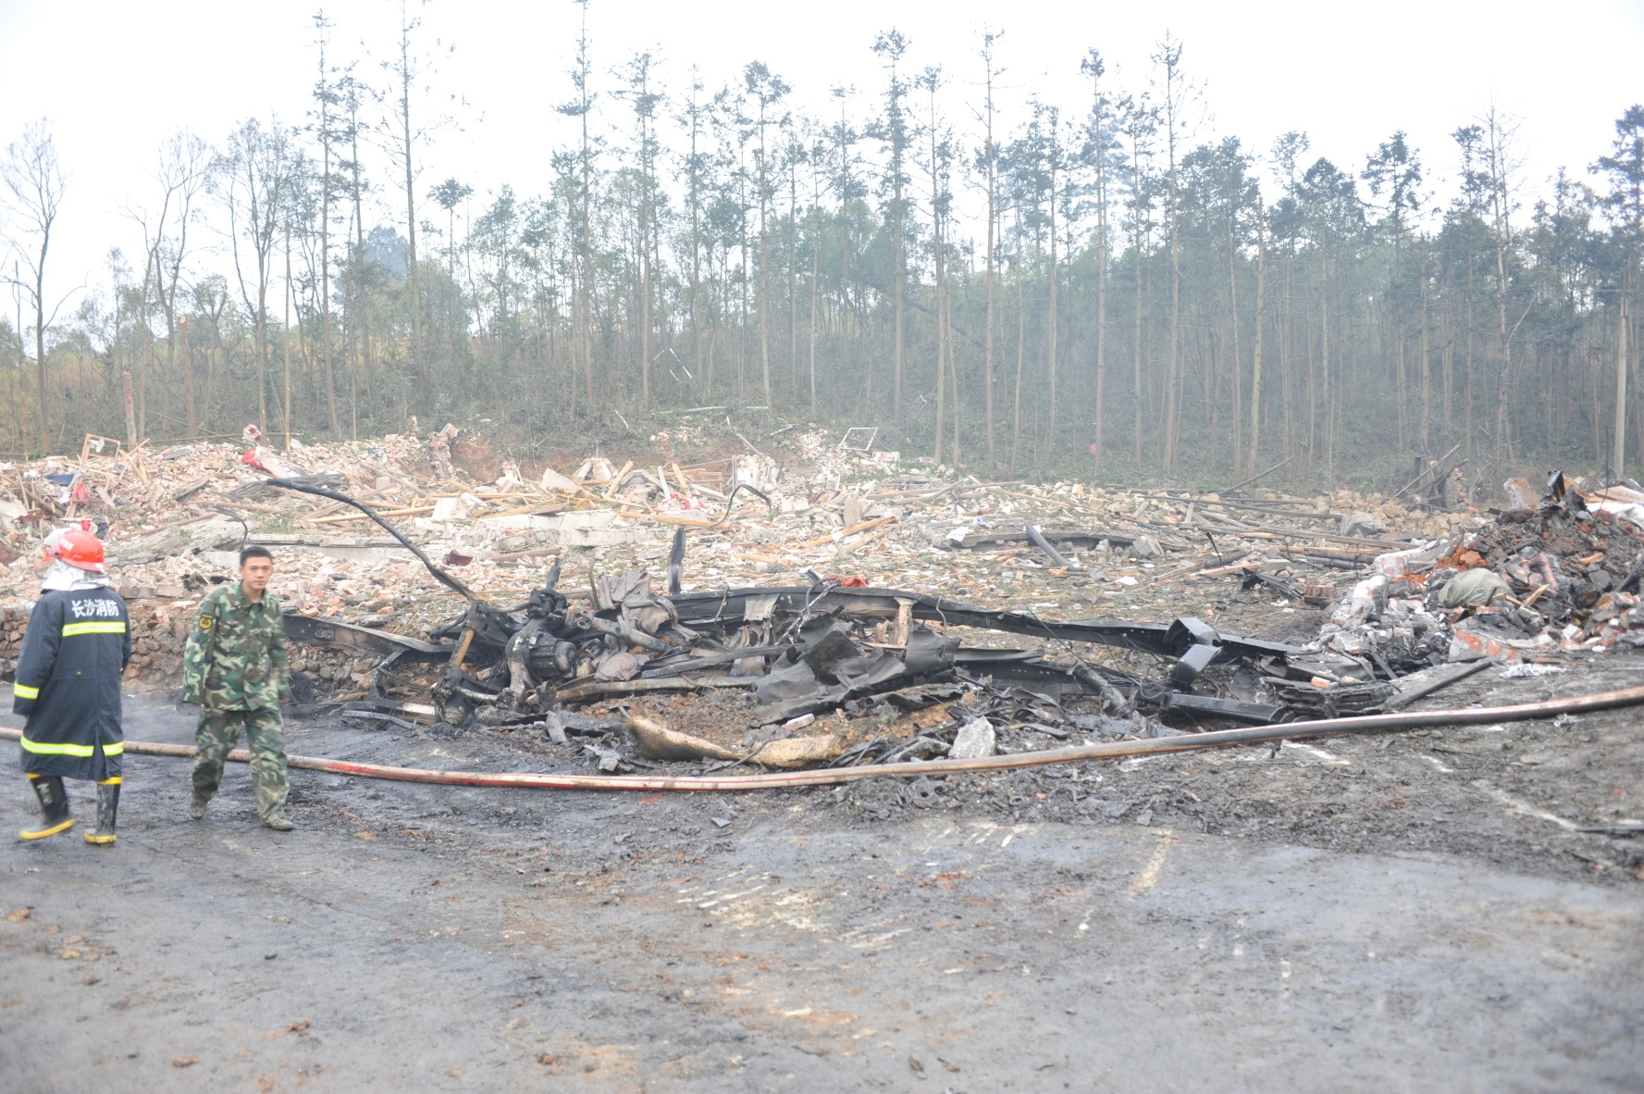
肇事车辆的残骸

Slide 71
关爱自已
关爱家人
关爱他人

Slide 72
江苏昆山市中荣金属制品有限公司“8•2”特别重大铝粉尘爆炸事故

Slide 73
四、安全管理靠谁来做？
靠领导重视；
靠员工自律；
靠执法监督；
靠家长提醒；
靠培训教化；
如何形成全员全过程全时空的安全事故防范机制始终是我们共同的努力方向。

Slide 74
中国社会各阶级的分析
(一九二五年十二月一日)
谁是我们的敌人?谁是我们的朋友?这个问题是革命的首要问题。中国过去一切革命斗争成效甚少,其基本原因就是因为不能团结真正的朋友,以攻击真正的敌人。革命党是群众的向导,在革命中未有革命党领错了路而革命不失败的。我们的革命要有不领错路和一定成功的把握,不可不注意团结我们的真正的朋友,以攻击我们的真正的敌人。我们要分辨真正的敌友,不可不将中国社会各阶级的经济地位及其对于革命的态度,作一个大概的分析。

Slide 75
围绕保安全的目标我们该怎么办？
毛主席语录：谁是我们的敌人？谁是我们的朋友？这是革命（保安全）的首要问题。
分清敌我，也是我们当前搞好安全生产工作的首要问题。只有这样，我们才能找准目标，不领错路，找准方向，用对方法，才能事半功倍。

Slide 76
围绕保安全我们该怎么办？
确保目标：零事故？还是零隐患？
确定战友：是企业的管理团队？还是上级主管部门？还是政府监管部门？还是全体员工？全体老百姓？
确定敌人：是员工、管理人员？还是机器设备？还是隐患？
确定方法：如何真正落实企业主体责任？
是以得罪人的方式救人？还是尊重人的本能和本性去自救？
是单纯依靠严管严罚？还是说服教育、激励鼓励奖励？
是单纯依靠高科技？还是因地制宜、因陋就简、因势利导？

Slide 77
团结一切可以团结的力量
打一场全员参与保安全的
持 久 战

Slide 78
“上海城”起重伤害事故
2008年12月27日7时30分， “上海城”住宅小区二期建设工程19号栋工地发生一起因施工升降机吊笼坠落的起重伤害事故，造成18人死亡，一人受伤，直接经济损失686.2万元。

Slide 79
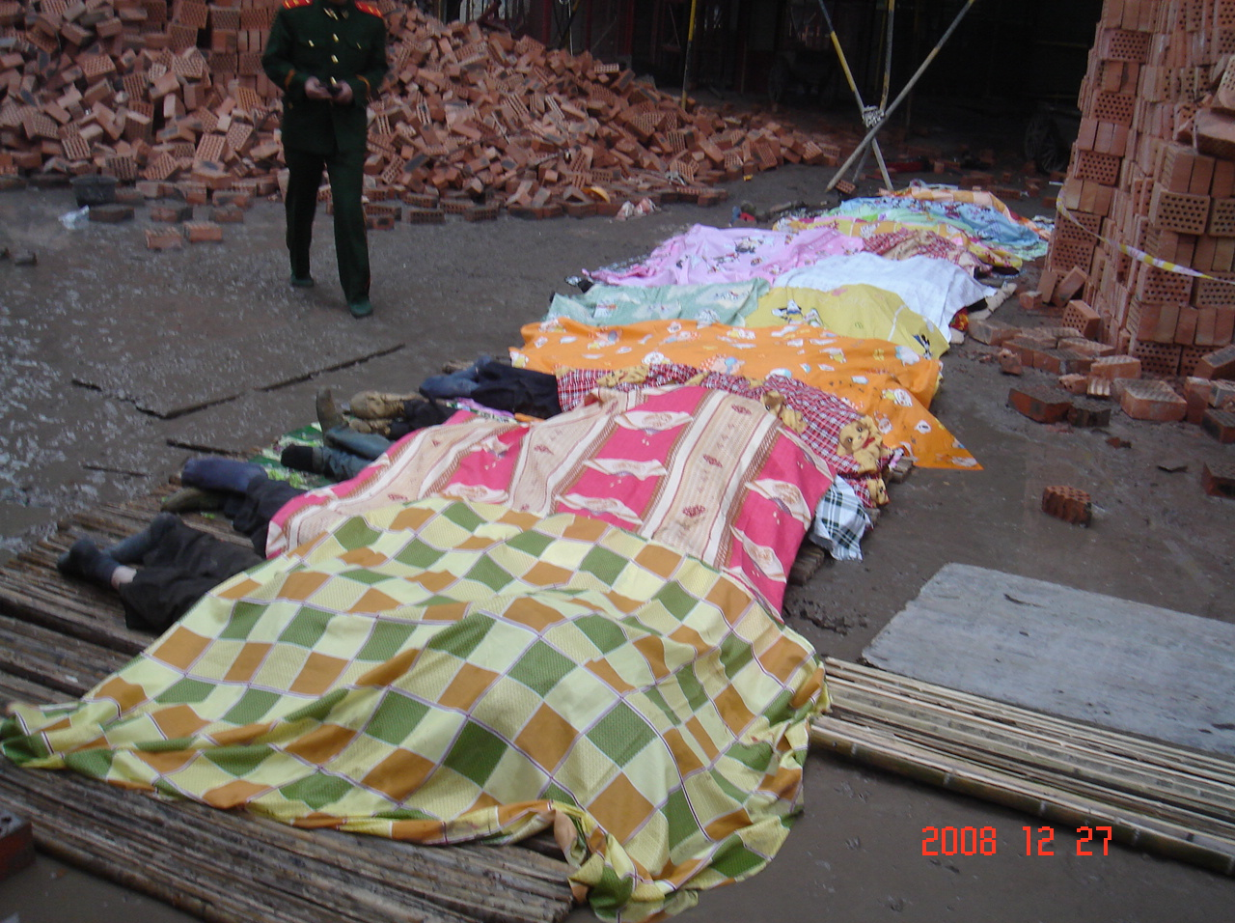
上海城事故现场图片

Slide 80
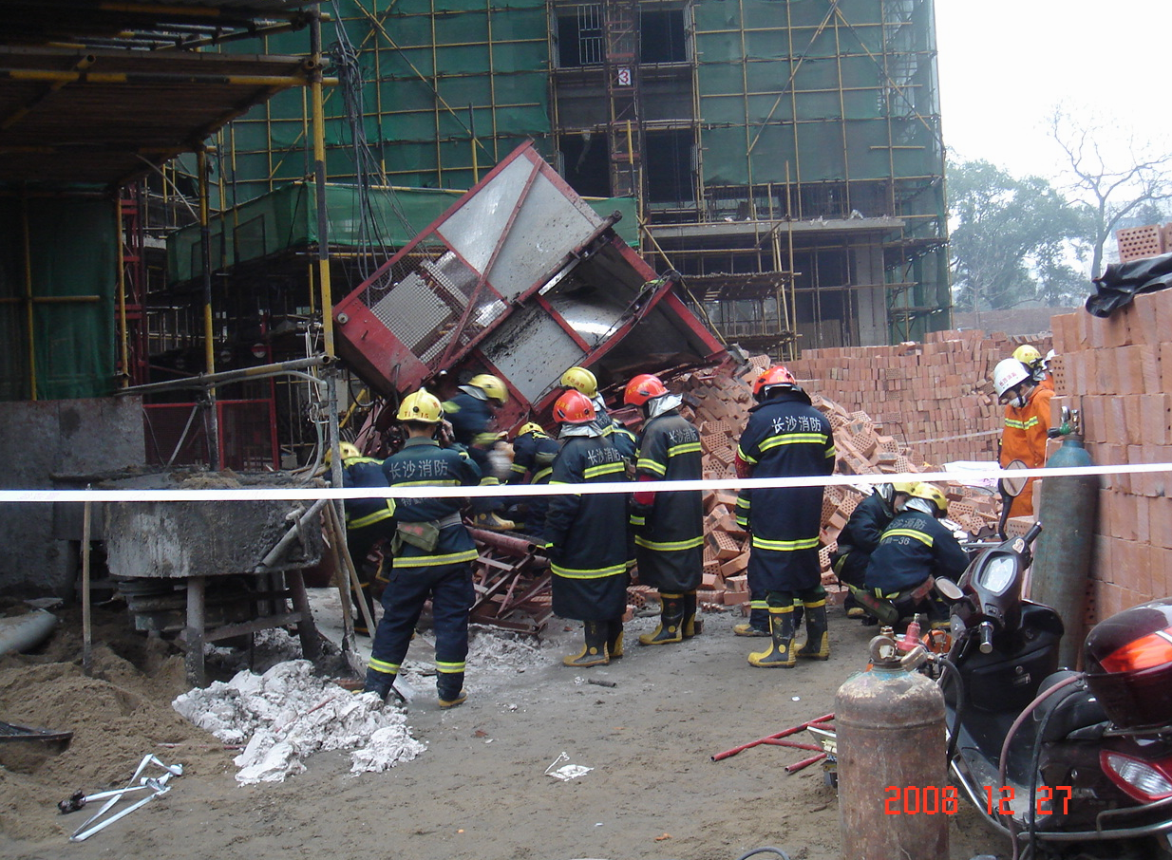
上海城事故现场图片

Slide 81
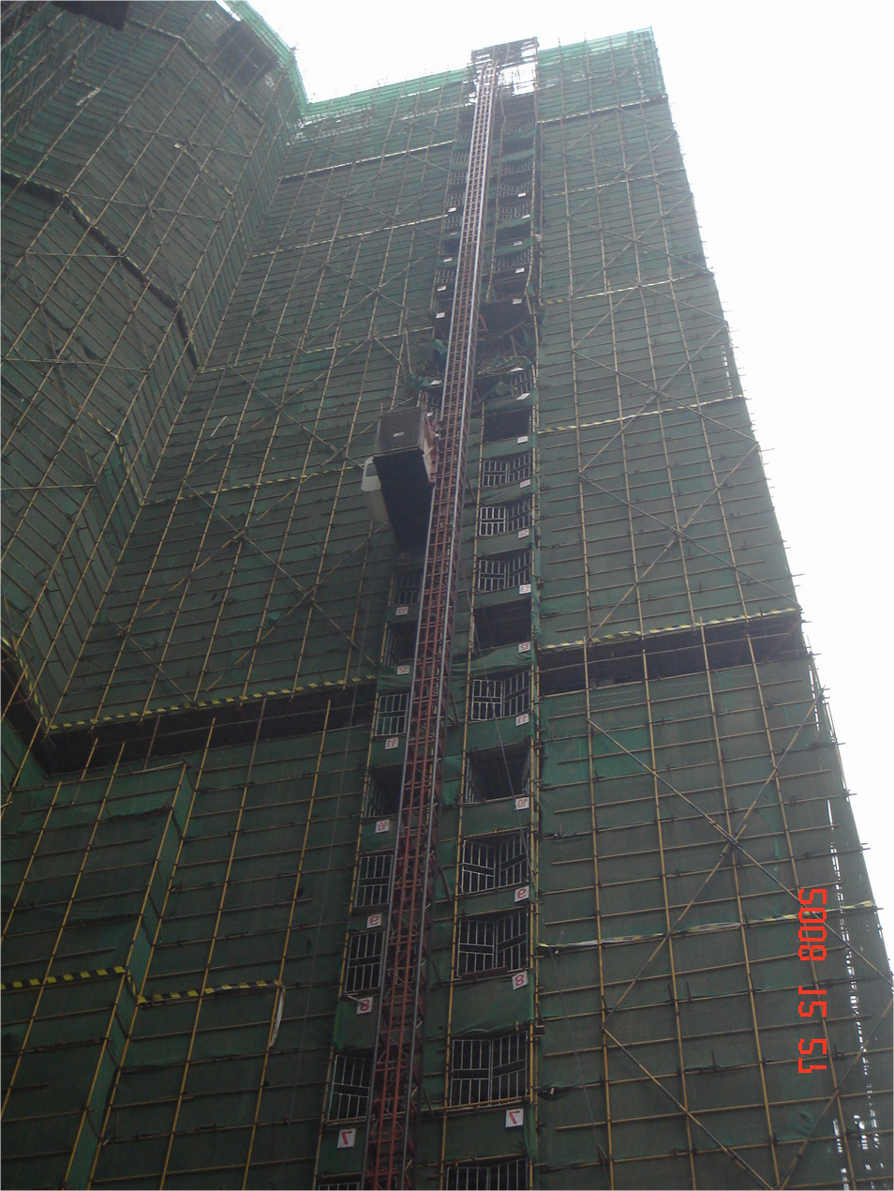
上海城事故现场图片

Slide 82
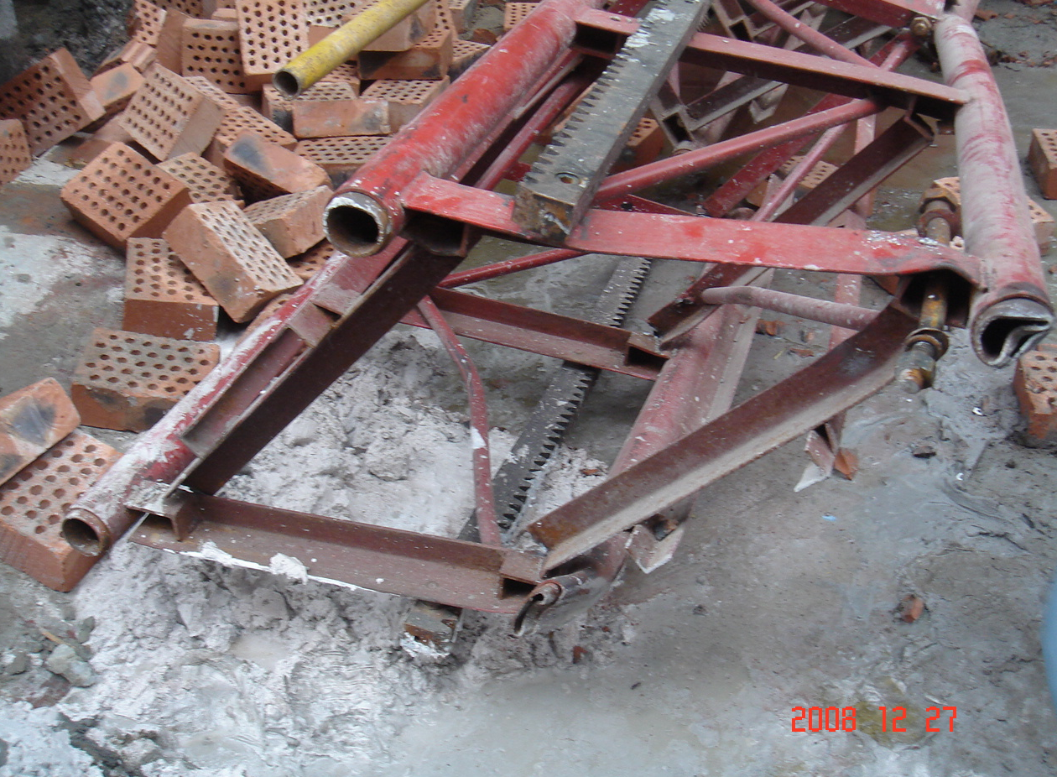

Slide 83
五、安全管理怎么做（双重预防机制）
管控好风险；
消除事故隐患；

Slide 84
能否靠远离危险的方式保安全？
老人经常告戒我们：危险的事不做，危险的地方不去。这正确吗？
整个人类已经无法远离危险了，危险已经无处不在，危险物质、危险场所已经与我们人类密不可分、息息相关、拥抱在一起了；而且随着人类社会的发展已经越来越严重，危险的程度也越来越高。
而人类还没有意识到这一点，没有将已经暴露出来的、或者即将出现的危险加以管控。更没有深层次的理解今天所有的事故都是人类在延伸自身本能不足过程中不断地制造出来的新危险和危害，当今所有的事故都是“人祸”。

Slide 85
重大危险源
《安全生产法》第一百一十二条规定 危险物品，是指易燃易爆物品、危险化学品、放射性物品等能够危及人身安全和财产安全的物品。
重大危险源，是指长期地或者临时地生产、搬运、使用或者储存危险物品，且危险物品的数量等于或者超过临界量的单元（包括场所和设施）。

Slide 86
安全事故隐患？
简而言之：安全事故隐患是指隐藏着的能引起安全事故发生的祸患、病患。
法律规定：第三条 本规定所称安全生产事故隐患（以下简称事故隐患），是指生产经营单位违反安全生产法律、法规、规章、标准、规程和安全生产管理制度的规定，或者因其他因素在生产经营活动中存在可能导致事故发生的物的危险状态、人的不安全行为和管理上的缺陷。

Slide 87
危险源 不等于 隐患
危险源可防可控
隐患不除，事故不断
我们共同的敌人只有一个
不是员工、不是企业管理者
而是存在于我们生产生活中的、
无处不在的隐患

Slide 88
风险如何辨识及防控？
方法一：LEC法；

Slide 89
LEC法介绍
用与系统危险性有关的三种因素指标值之积来评价系统人员伤亡危险的等级，这三种因素是：
Ｌ：作业活动发生事故的可能性大小；
Ｅ：人暴露在危险环境中的频繁程度；
Ｃ：事故一旦发生可能产生的后果（死亡人数）。
Ｄ：危险性分值
计算公式是：Ｄ＝Ｌ×Ｅ×Ｃ

Slide 93
D—危险性分值
D值
危险程度
风险等级
>320
极其危险、不能继续作业
5
160~320
高度危险，要立即整改
4
70~160
显著危险，需要整改
3
20~70
一般危险，需要注意
2
<20
稍有危险，可以接受
1

Slide 94
LEC法应用举例
序号 | 活动/产品/服务 | 危险源 | 可导致事故 | 时态/状态 | 涉及场所 | 作业性条件风险性评价 |  |  |  | 危险等级
 |  |  |  |  |  | L | E | C | D
1 | 车辆移动 | 速度过快，雨天路滑 | 车辆伤害 | 现在/正常 | 总装车间 | 1 | 6 | 3 | 18 | 1
2 | 车辆移动 | 支腿未上锁 | 车辆伤害 | 现在/正常 | 总装车间 | 3 | 6 | 7 | 126 | 3
5 | 底盘移车 | 天气状况 | 车辆伤害 | 现在/正常 | 总装车间 | 0.5 | 6 | 1 | 3 | 1
7 | 车辆驾驶 | 超速行车 | 车辆伤害 | 现在/异常 | 总装车间 | 3 | 6 | 7 | 126 | 3
8 | 车辆驾驶 | 酒后驾车 | 车辆伤害 | 现在/异常 | 总装车间 | 3 | 6 | 3 | 54 | 2
9 | 车辆驾驶 | 疲劳驾车 | 车辆伤害 | 现在/异常 | 总装车间 | 3 | 6 | 7 | 126 | 3
4 | 连接胶管 | 人在车底，车辆移动 | 车辆伤害 | 现在/异常 | 总装车间 | 1 | 6 | 15 | 90 | 3
3 | 泵车初始动车 | 车辆未转换，往前冲 | 车辆伤害 | 现在/正常 | 总装车间 | 3 | 6 | 3 | 54 | 2
6 | 拖泵暂放通道附近 | 容易与泵车相撞 | 车辆伤害 | 现在/正常 | 总装车间 | 0.5 | 6 | 1 | 3 | 1
10 | 喷砂 | 灰尘，焊接管坠落 | 职业病 | 现在/异常 | 总装车间 | 6 | 6 | 3 | 108 | 3
11 | 焊接 | 焊机漏电，烟尘 | 职业病 | 现在/正常 | 总装车间 | 6 | 6 | 3 | 108 | 3
12 | 清洗 | 滑倒，煤油 | 中毒、火灾 | 现在/正常 | 总装车间 | 3 | 6 | 3 | 36 | 2
13 | 焊工施焊 | 焊水飞溅烫伤 | 灼伤及其它伤害 | 现在/异常 | 总装车间 | 3 | 6 | 1 | 18 | 1
14 | 转动臂架撞击行车 | 电源伤人 | 触电 | 现在/异常 | 总装车间 | 3 | 6 | 15 | 270 | 4
15 | 电焊嵌漏电 | 铜片漏电 | 触电 | 现在/正常 | 总装车间 | 1 | 6 | 3 | 18 | 1

Slide 95
3、对各类风险怎样制定合理有效
的控制措施？
风险控制决策
风
险
性
不可承受的风险
尽可能降低的风险
可承受的风险
风险水平示意图

Slide 96
风险控制原则：
风险水平
措 施
可忽略的
（1）
勿需采取措施且不必保持记录
可承受的
（2）
不需另外的控制措施，需要监测来确保控制措施的有效性得以维持
中度的
（3）
努力降低风险，但要符合成本——有效性原则
重大的
（4）
紧急行动降低风险
不可承受的
（5）
只有当风险已降低时，才能开始或继续工作，为降低风险不限成本。若即使以无限资源投入亦不能降低风险，必须禁止工作

Slide 98
健康和安全控制的顺序
个体防护
效果差
个体防护
管理控制
降低风险
工程技术控制
将危险源与人隔离
消除风险
改使用危害性低的物质
效果好
停止使用该物质，或以无害物代之
1、是否使风险降低到可容许水平；
2、是否产生新的危险源；
3、是否已选定了投资效果最佳的解决方案；
4、受影响的人员如何评价计划的预防措施的必要性和可行性；
5、计划的控制措施是否会被应用于实际工作中。
Notes:
98
该方法称为控制的等级法或顺序法。必须懂得总是有几种方法履行正 确的行动，履行的控制顺序对会对行动的有效性产生很大的影响。
This method is called the hierarchy or order of controls. Understanding that almost anything has several ways to implement corrective action, the order of the controls implemented can have a large impact on how effective the action is.
控制的顺序是：
The order of controls is this:
1. 消除或取代 Elimination or substitution
2. 工程控制 Engineering controls
3. 警告 Warnings
4. 培训和规程，或有时称为管理控制
Training and Procedures, or sometimes called
administrative controls.
5. 个人劳动保护用品 Personal protective equipment

Slide 99
消除或取代
  最高等级的控制，因为:
    不依赖于个人行为
    不要求你的特别注意
    不要求强制性管理
    消除了危险和在危险环境中工作

Slide 100
工程控制
这是一种有效的控制方法，因为:
不要求你无时不刻的注意。
一般不要求强制性的管理。
这是一种消除或降低暴露在危险或危害环境下的可靠方法
实例

Slide 101
警告
  缓解控制的等级，这是因为:
    让人们立即知道危险和危害的等级。
    与个人行为无关。
    不要求你注意。
    不要求强制性执行。

Slide 102
培训和规程
一种温和的控制方法，因为:
  能提供一种有效方法，使你安全地工作，消除或降低在危险环境中的暴露，以及消除或降低危险程度。
  要求进行培训，并要求了解培训的结果。
  要求自始至终关心相关的工人。
  要求自始至终贯彻执行。
  .

Slide 103
个人防护(PPE)
一种较低级的控制，因为:
能提供一种有效的途径，降低或消除在有害环境中的暴露 和造成危害的程度。
要求经过培训，正确使用这些用品，并使这些用品运行良 好(无缺陷)。
要求自始至终关心相关的工人。
要求自始至终贯彻执行。

Slide 104
风险控制措施的评审
修订的控制措施是否会导致达到可承受的风险水平；
是否产生新的危害；
是否选择了成本效益最佳方案；
受影响的人员如何评价措施的可行性；
措施是否会被用于实际工作，在面对诸如完成工作的压力等情况下将不被忽视。
在措施实施前予以评审

Slide 105
风险控制措施编制案例：
某工厂某工序须借助于喷雾器用手清洁一些零件，需要使用一种有毒的化学物质。该物质是决不可吸入的，并且极易燃，不可接触你的皮肤。
请运用健康与安全控制顺序的原理分别制定你认为最合适的控制措施。

Slide 106
1、消除或取代措施
通过改变工艺，使这些零件不会被沾污，我们不必 清洗它们。该化学物 质也不再需要。
我们发现一种化学品，它对健康没有危险，并且是 不燃的。现在，该化学品的危害是极低的。
2、工程控制措施
把手工喷雾改成浸渍槽。由于不采用喷雾工艺，着火的可能性就小了。
把整个加工过程安置在通风良好的专门工作室中。这将降低雾气形成的可能性
配置专门的防火设备。如果火灾发生，可减少危险。

Slide 107
3、警告措施
贴出一块标记牌，该标记牌提示.
极其危险!!! 爆炸和着火!!!
配备特殊的报警器，当雾气达到对于呼吸或着火有危险 程度时，发出报警信号。以便采取应急措施。
让团队领导每天提醒他的成员，记住这是危险的，你必须小心。
4、培训和规程措施
培训包括了解火灾是怎样发生的，以及如何加以避免。
规程是指不要吸烟，避免过量喷雾，以及不要喷洒到自己 身上等等。
在工作日期间，定时调换工人的工作岗位，以减少与化学 物品的接触时间。

Slide 108
5、个体防护（PPE）
可使用适合的呼吸器。这可避免吸入化学品。
穿上防静电衣服，这种衣服是阻燃的，可降低着火或受到 火威胁的可能性。
带上恰当的手套，面具和围裙，降低溅泼到你身上化学品 引起的危害。

Slide 109
第三部分 工作安全分析（JSA）
一、什么是工作安全分析？
工作安全分析(JSA)又称工作危害分析（JHA），是目前欧美企业在安全管理中使用最普遍的一种作业安全分析与控制的管理工具。是为了识别和控制操作危害和费用的预防性工作流程。通过对工作过程的逐步分析，找出其多余的、有危险的工作步骤和工作设备/设施，进行控制和预防。

Slide 110
二、工作安全分析实施过程
划分工作步骤 识别潜在危险 评估风险 制定控制措施
序号 | 重 要 工作 步 骤 |  | 危 险 因 素 | 预 控 措 施 | 负责人 | 已实施 | 已恢复
1
2
3
4
5
6
7
工作分析主要编制人员
经如下人员批准

Slide 111
（一）工作步骤的划分
先从头到尾列出每一作业步骤
在完整列出作业步骤前不要急于跳到“潜在的危险” 一栏
每一作业步骤应是“做什么”而不是“如何做什么”
如作业步骤超过10步则应考虑划分成不同的作业

Slide 112
根据逻辑顺序，列出开展某项作业的基本工作步骤
分解时应考虑3种变化：工作内容（如工作性质、使用的工具）、地点、人员。
尽可能细分成5~10个步骤
-步骤不能太详细，也不要太笼统
-应注重工作步骤之间的连贯性，确保没有遗漏
-步骤的细分程度决定于工作的负责程度和评价人员的经验
如果工作步骤超过10项，则应考虑划分成不同的作业
步骤描述应：
详细而准确；
使用动词，如： 等；
描述做什么，不应描述怎样做；按照时间顺寻排列；
每个步骤标识上一个编号，以便记录；
在完整列出工作步骤前，不要急于跳到“识别潜在的危险”一栏

Slide 113
换灯泡工作步骤的划分示例：
序号 | 重 要 工作 步 骤 |  | 危 险 因 素 | 预 控 措 施 | 负责人 | 已实施 | 已恢复
1 | 搬梯子
2 | 支好梯子
3 | 上梯子
4 | 换灯泡
5 | 下梯子
6 | 电泡是否正常工作
7 | 梯子放回原处
工作分析主要编制人员
经如下人员批准

Slide 114
（二）识别潜在危险
针对每一个工作步骤，提问下列问题：
哪里会出错？
什么情况下会发生？
后果是什么？
影响到什么人、什么地方？
有什么其他影响因素？等
秘诀：
将某个工作步骤形象化，就如放电影似的想象工作步骤的实施过程。假设每个工作步骤都会出错。

Slide 115
考虑作业现场5个方面的危险
-设备隐藏的危险
-工艺方面的危险
-工作环境的危险
-人员操作方面的危险
-个体防护方面的危险
多了解曾发生过事故的过程，对作业中存在的各种危险会有更多的认识！

Slide 116
换灯泡（例）
序号 | 重 要 工作 步 骤 |  | 危 险 因 素 | 预 控 措 施 | 负责人 | 已实施 | 已恢复
1 | 搬梯子 |  | 碰撞、机械夹伤
2 | 支好梯子
3 | 上梯子 |  | 摔倒、梯子滑倒
4 | 换灯泡 |  | 触电、高处坠落
5 | 下梯子 |  | 摔倒、梯子滑倒
6 | 电泡是否正常工作
7 | 梯子放回原处
工作分析主要编制人员
经如下人员批准

Slide 117
（三）评估风险

Slide 118
风险的基本概念
风险=频率×后果
频率 即风险发生的概率
人员伤亡
财产/设备破坏
生产影响
环境污染
后果

Slide 119
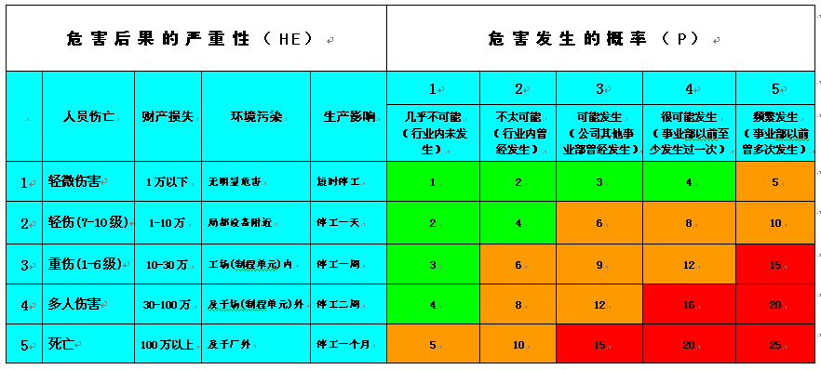
风险距阵图表（示例）

Slide 120
换灯泡（例）
序号 | 重 要 工作 步 骤 |  | 危 险 因 素 | 危险评估 | 预 控 措 施 | 负责人 | 已实施 | 已恢复
1 | 搬梯子 |  | 碰撞、机械夹伤 | 轻
2 | 支好梯子
3 | 上梯子 |  | 摔倒、梯子滑倒 | 中
4 | 换灯泡 |  | 触电、高处坠落 | 高
5 | 下梯子 |  | 摔倒、梯子滑倒 | 中
6 | 电泡是否正常
7 | 梯子放回原处
工作分析主要编制人员
经如下人员批准

Slide 121
（四）制定安全控制措施

Slide 122
对每一个工作步骤存在的危险，提出应采取的安全控制措施
如发现现有的措施不足，应形成建议
安全控制措施的制定应基于风险评估
-高风险：必需采取足够的安全控制措施（强制性）
-中风险：根据实际情况，采取相应的安全控制措施（最低合理可行原则）
-低风险：按照一般规定实施（最低标准原则）
安全措施的优先顺序
排除
代替
工程控制
隔离
降低接触时间
个人防护设备
程序

Slide 123
换灯泡（例）
序号 | 重 要 工作 步 骤 |  | 危 险 因 素 | 危险评估 | 预 控 措 施 | 负责人 | 已实施 | 已恢复
1 | 搬梯子 |  | 碰撞、机械夹伤 | 轻
2 | 支好梯子
3 | 上梯子 |  | 摔倒、梯子滑倒 | 中 | 1、爬梯时手里不要拿东西 2、要有人扶梯子监护 3、梯子上端与构件捆绑
4 | 换灯泡 |  | 触电、高处坠落 | 高 | 1、关闭开关隔离电源 2、系好安全带
5 | 下梯子 |  | 摔倒、梯子滑倒 | 中 | 1、爬梯时手里不要拿东西 2、要有人扶梯子监护 3、梯子上端与构件捆绑
6 | 灯泡是否正常
7 | 梯子放回原处
工作分析主要编制人员
经如下人员批准

Slide 124
安全控制措施落实后的风险再评估
序号 | 重 要 工作 步 骤 |  | 危 险 因 素 | 危险评估 | 预 控 措 施 | 危险评估 | 负责人 | 已实施 | 已恢复
1 | 搬梯子 |  | 碰撞、机械夹伤 | 轻 |  | 轻
2 | 支好梯子
3 | 上梯子 |  | 摔倒、梯子滑倒 | 中 | 1、爬梯时手里不要拿东西 2、要有人扶梯子监护 3、梯子上端与构件捆绑 | 轻
4 | 换灯泡 |  | 触电、高处坠落 | 高 | 1、关闭开关隔离电源 2、系好安全带 | 轻
5 | 下梯子 |  | 摔倒、梯子滑倒 | 中 | 1、爬梯时手里不要拿东西 2、要有人扶梯子监护 3、梯子上端与构件捆绑 | 轻
6 | 灯泡是否正常
7 | 梯子放回原处
工作分析主要编制人员
经如下人员批准

Slide 125
我们的敌人——事故隐患有多么危险
1、历史隐患与现实隐患在叠加；

Slide 126
当前事故隐患的状况
1、历史隐患与现实隐患在叠加；

Slide 127
长春市宝源丰禽业有限公司
“6·3”特别重大火灾爆炸事故
2013年6月3日6时10分许，位于吉林省长春市德惠市的吉林宝源丰禽业有限公司（以下简称宝源丰公司）主厂房发生特别重大火灾爆炸事故，共造成121人死亡、76人受伤，17234平方米主厂房及主厂房内生产设备被损毁，直接经济损失1.82亿元。

Slide 131
当前事故隐患的状况
1、历史隐患与现实隐患在叠加；
2、社会监管部门制造的隐患与被监管对象的隐患在叠加；

Slide 132
晋济高速公路
山西晋城段岩后隧道
“3•1”特别重大道路交通危化品燃爆事故

Slide 133
2014年3月1日14时45分许，位于山西省晋城市泽州县的晋济高速公路山西晋城段岩后隧道内，两辆运输甲醇的铰接列车追尾相撞，前车甲醇泄漏起火燃烧，隧道内滞留的另外两辆危险化学品运输车和31辆煤炭运输车等车辆被引燃引爆，造成40人死亡、12人受伤和42辆车烧毁，直接经济损失8197万元。事故运输单位及运输车辆均为合法危险物品运输单位及车辆。

Slide 134
事故道路情况
事故发生在晋济高速公路（国家高速公路网二连浩特至广州主干线山西晋城段）山西晋城至河南济源方向的岩后隧道内K9+605.305处。该隧道为左右分离式，事发隧道（右洞）长786.875米，隧道进口段（K9+574.125至K10+265.319）位于直线上，出口段（K10+265.319至K10+361）位于半径为835米的平曲线上，隧道纵坡为2.2%。隧道建筑限界为净宽9.75米，限高5米，隧道内轮廓采用半径为5.29米的单心圆曲墙式断面。隧道围岩属二、三、四类，采用复合式衬砌，路面铺装为4厘米加6厘米改性沥青混凝土。

Slide 135
事故道路情况
距岩后隧道右洞出口3849米、距天井关隧道右洞出口1411米处设有泽州收费站和晋济高速公路煤焦管理站。泽州收费站是晋济高速公路的省际收费站，2008年12月投入使用,出晋方向设有9个收费车道，其中，煤焦车辆专用收费通道5个，其他车道4个（含ETC车道1个），在煤焦车辆专用收费通道与其他收费车道之间设置了隔离设施，煤焦管理站和泽州收费站同时建成投入使用。煤焦管理站在泽州收费站煤焦车辆专用收费通道前设立指挥岗，用于查验和指挥煤焦车辆进入煤焦车辆专用收费通道，在煤焦车辆专用收费通道后设有磅房操作岗、验票岗。

Slide 136
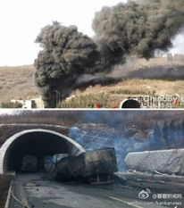

Slide 137
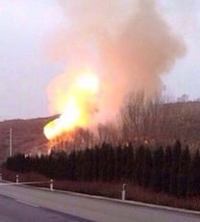

Slide 138
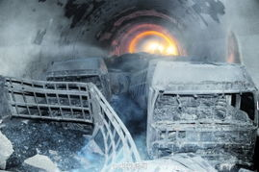

Slide 139
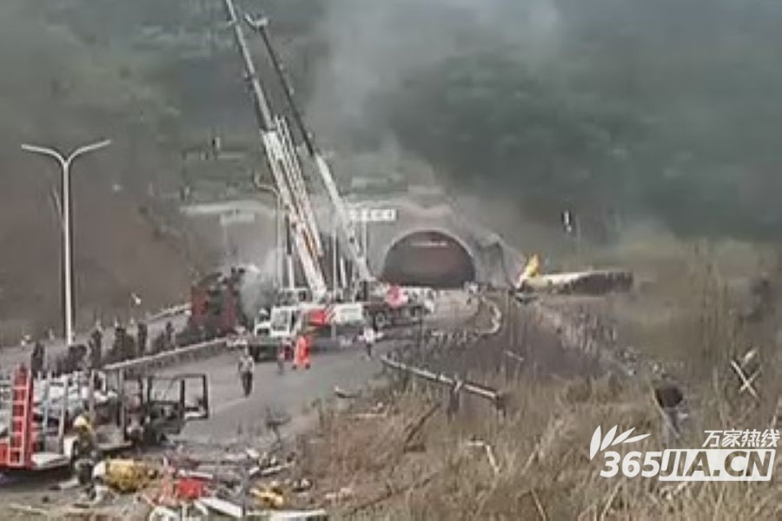

Slide 140
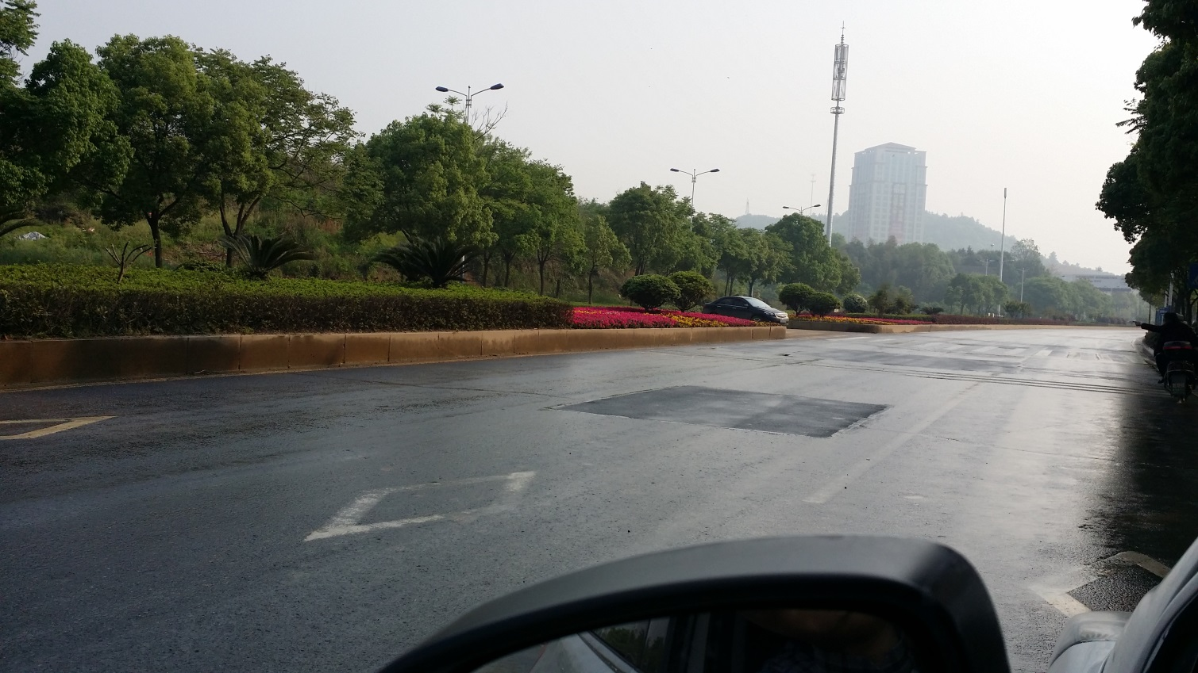
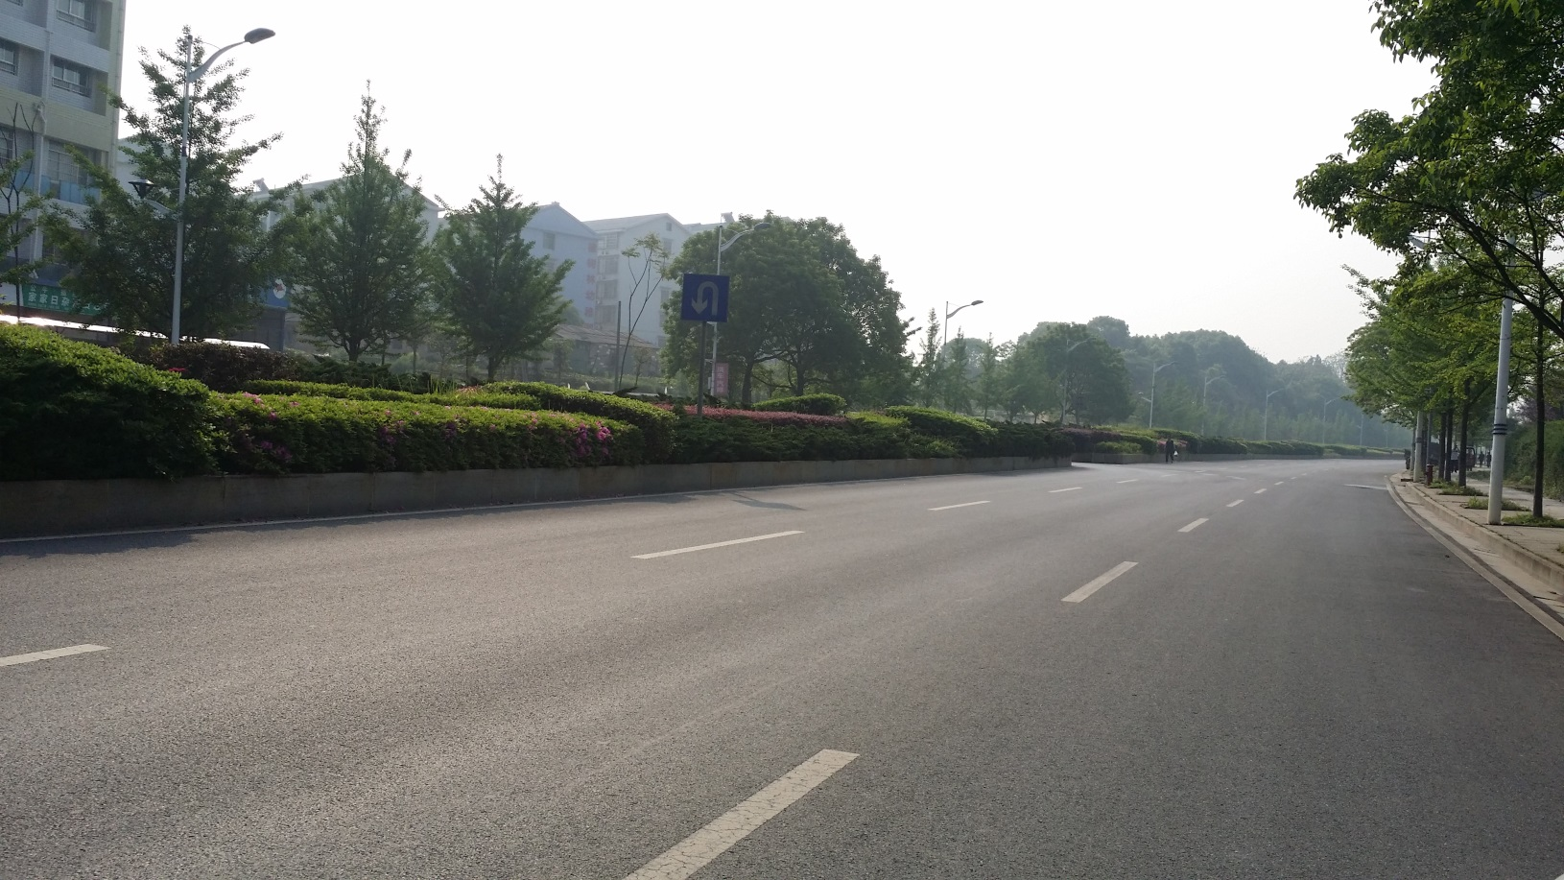

Slide 141
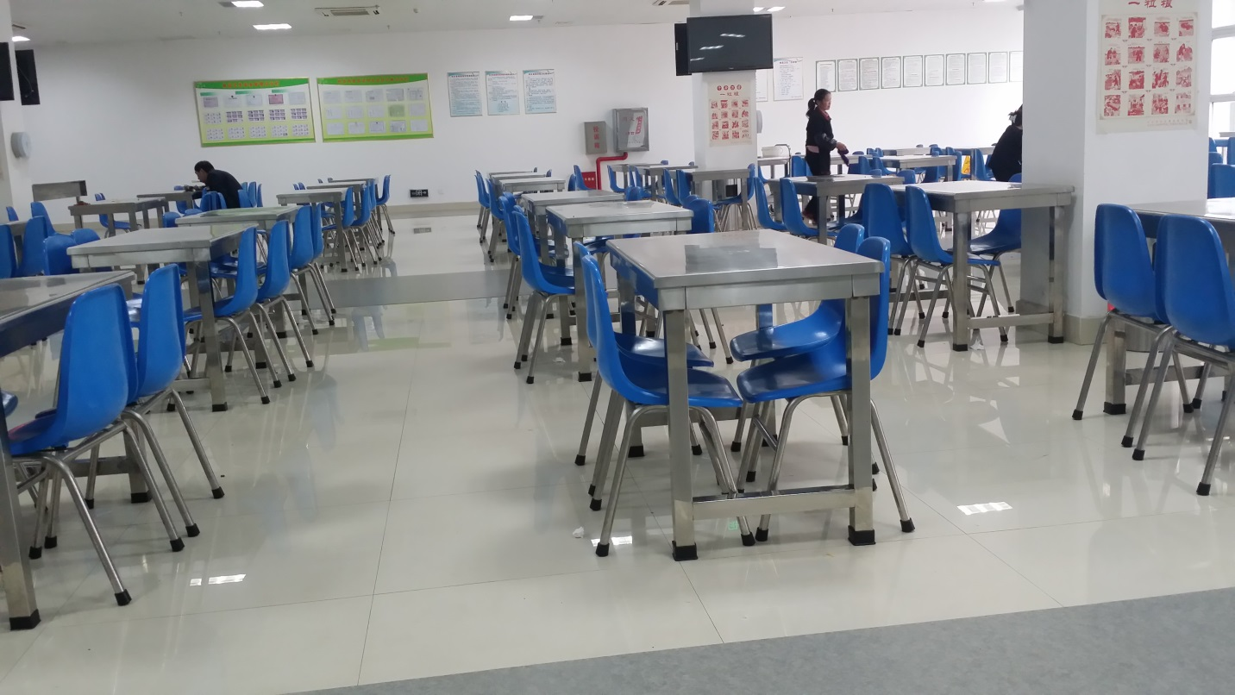
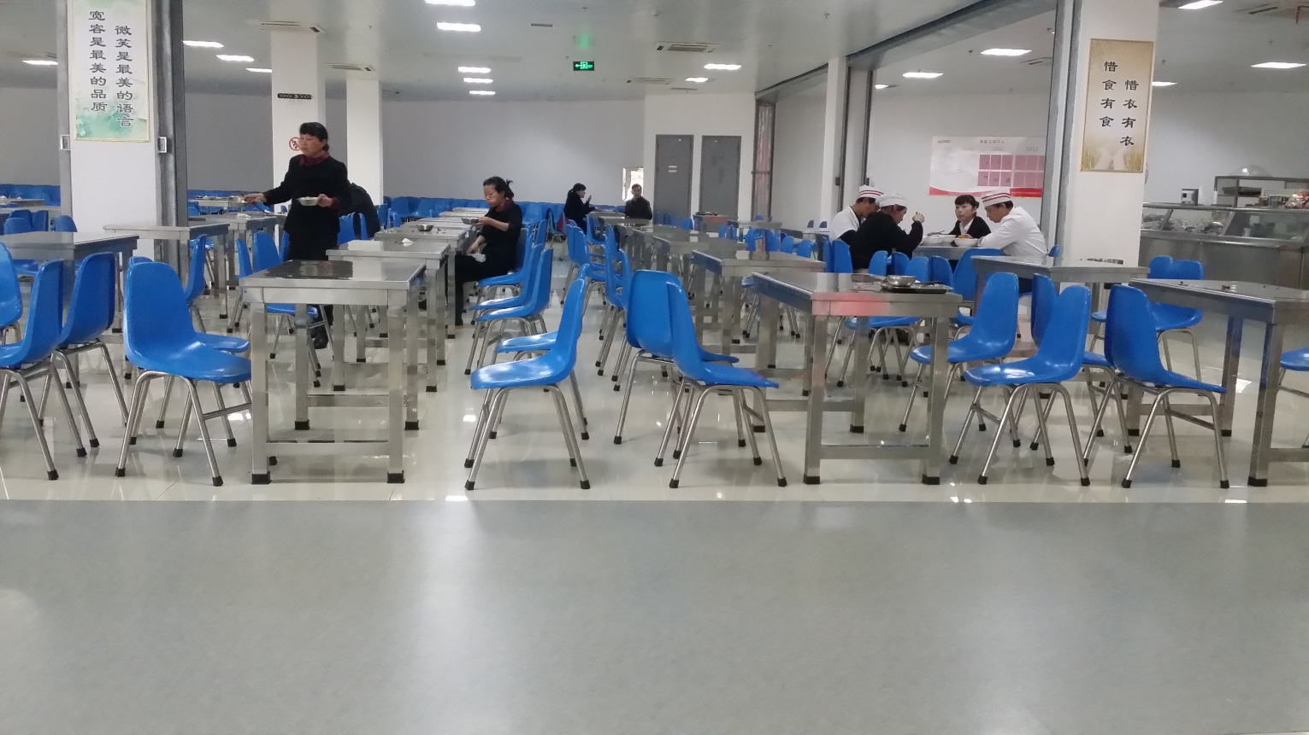

Slide 142
当前事故隐患的状况
1、历史隐患与现实隐患在叠加；
2、社会监管的隐患与被监管对象在隐患叠加；
3、专业技术人员与现场作业人员的隐患在叠加。

Slide 143
中外火灾事故控制的方法不同之处；（一次性打火机）
波音飞机制造生产过程中的防错设计与知名企业的一起小事故的对比；

Slide 144
人人都是隐患的制造者
人人都是隐患的发现者、整改者

Slide 145
事故隐患的隐蔽性、危害性、变化性、普遍性决定了我们要开展的安全保卫战将是一场需要全员参与的、持久之战。

Slide 146
大家对当前安全生产形势的认识
乐观的评价是：
稳定向好。
悲观的评价是：
隐患丛生
危机四伏
形势严峻

Slide 147
安全生产现状分析
一是重视与蒙昧共存；

Slide 148
送给大家几点个人工作体会
一是天大的事故都是芝麻点的小事引起的；但是芝麻点的小事你自己也做不到，何以服众？

Slide 149
安全生产现状分析
一是重视与蒙昧共存；
二是治患与制患并行；

Slide 150
送给大家几点个人的工作体会
一是天大的事故都是芝麻点的小事引起的；
二是衡量一种管理方法好坏的重要标准是，看你的管理方法是否尊重人的本能和本性。

Slide 151
安全生产现状分析
一是重视与蒙昧共存；
二是治患与制患并行；
三是发展与安全相争；

Slide 152
送给大家几点个人的工作体会
一是天大的事故都是芝麻点的小事引起的；
二是衡量一种管理方法好坏的重要标准是，看你的管理方法是否尊重人的本能和本性。
三是安全管理已经成为企业的核心竞争力之一；
人类社会发展的历史就是人类在弥补人类自身本能不足的同时，不断完善安全设施的过程，企业的发展也如此，企业产品的安全性能将决定产品的市场占有率，也将决定该企业的生存空间。
安全是目标、是一切工作基础，质量、成本、数量都是手段和过程，外观只是衣服而已。

Slide 153
生产经营单位的安全生产现状
一是重视与蒙昧共存；
二是治患与制患并行；
三是发展与安全相争；
四是言高与法疏紧随。

Slide 154
送给大家几点个人的工作体会
一是天大的事故都是芝麻点的小事引起的；
二是衡量一种管理方法好坏的重要标准是，看你的管理方法是否尊重人的本能和本性。
三是安全管理要成为企业的核心竞争力之一；
四是安全生产不仅仅是一项工作，而是人类的基本生存能力，是一种生活习惯。

Slide 155
生产经营场所事故高发、频发的主要原因是广大民众和管理者的安全意识落后，从而导致安全事故隐患普遍存在。安全事故随时随地可能发生。

Slide 156
意识看不见、摸不着、甚至还感觉不到，存在于每个人的头脑里面，无法事先预知。
意识指挥行为
行为养成习惯
习惯决定安全

Slide 157
安全意识到底要意识什么？
是仅仅意识到危险吗？
可是我们经常做很危险的事，没有出事啊。
我们也经常出入危险的地方，也没有出事啊。
我们天天跟危险的物资在一起，从来没出事啊。
所以你说的危险，对我来讲不是。
所以你用危险来吓唬我，我不太相信。
所以这么持续的强大宣传，依然没有效果。
所以事故依然会以无法预计的方式继续发生。

Slide 158
安全意识到底要意识什么？
是仅仅意识到不能违章作业？
不能违规指挥吗？
同样的，
我也经常看到违章操作后没有出事故啊。
甚至，我们还没有严格的规章制度，不知道安全的法律法规、安全技术标准的规定，也没有出事故啊。
所以，要我从这方面来意识，也不会有什么效果。

Slide 159
安全意识到底意识到什么？
是仅仅意识到没有安全投入吗？
没有完备的安全设施吗？
同样，很多企业从来没有安全投入，没有加强过安全设施设备的建设，没有出事故啊。
而且很多企业在安全方面投入了大量的资金和人力，也出了大事故。
这并不能证明安全投入不需要，只能证明没有抓住关键，没有投到关键点上，没有解决根本的问题所在。

Slide 160
安全意识到底要意识到什么？
我个人认为：
安全意识就是每个人都百分之百地、发自内心地认同以下两个观点：
一是所有的人都会犯错误；
二是所有的机器设备都会出故障；
“百分之百”是指时间、空间、受众对象上的百分之百；是指任何一个人一生中的百分之百的时间和事情上；

Slide 161
安全意识到底要意识到什么？
“发自内心”当然是指主动的认知，而不是被动地去接受，是实现主动要安全的起点。
我们的安全管理者的工作并不是要去全部消除危险物品、危险场所、危险行为，这是所有人类已经无法完成的任务。
而是要提前发现因人的失误或机器的故障可能导致的事故，提前有针对地采取有效控制措施、救援措施，做到居安思危、有备无患。

Slide 162
“7•23”甬温线特别重大铁路交通事故
2011年7月23日20时30分05秒，甬温线浙江省温州市境内，由北京南站开往福州站的D301次列车与杭州站开往福州南站的D3115次列车发生动车组列车追尾事故，造成40人死亡、172人受伤，中断行车32小时35分，直接经济损失19371.65万元。

Slide 163
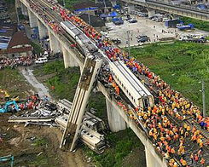

Slide 164
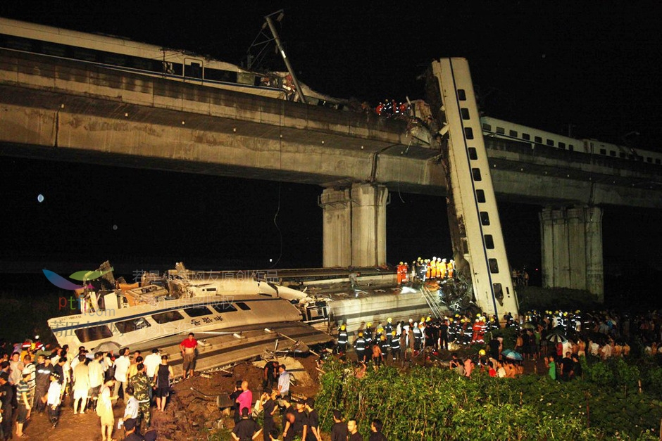

Slide 165
安全事故不会因为你的学历高、财富多、职务高、年龄大、光环多而远离你；
只会因为你强的安全意识、超前的预防、对规范操作的坚持、对危险状况的独醒而远离你；

Slide 166
希望大家彻底改变安全意识的强弱与我无关；与我本人安全无关；与我家人的安全无关的错误想法；
希望安全意识像一颗种子种在大家的心里，生根发芽，为我们大家带来幸福安宁的生活；

Slide 167
3.14燃烧爆炸事故
2007年3月14日7时55分，某工业园区的一化工有限公司叔丁基过氧化氢发生一起化学品爆炸事故 。造成4人死亡，3人受伤， 经济损失298余 万元 。

Slide 168

1、该企业为该市的高新技术企业；
2、生产的产品为阻燃剂、交联剂；危险化学品---叔丁基过氧化氢只是一个中间产品；
3、总经理郭某为高级工程师、研究生、我市安全生产方面的青年化工专家。多次参加化工生产项目的安全审查。
4、未经许可，改变生产工艺。

Slide 169
事故发生前的工艺流程
1、在反应釜加入叔丁醇，然后分别一次性加入硫酸和双氧水，加料完毕，升温至一定温度保温反应，在45℃至76℃之间分几个阶段保温，总的反应时间8-10小时。
2、该工艺通过了专家论证，但是，该工艺存在一些问题：一是反应缓慢，生产时间长；二是产品中含有二叔等杂质，三是废水中带走一些未反应完全的物料和产品，容易发生安全事故。

Slide 170
改变后的工艺
未经审批私自改变投料顺序 ：
先在反应釜加入50%双氧水，然后在一定温度下滴加98%浓硫酸作为催化剂。浓硫酸滴加完成后滴加85%叔丁醇进行反应，加料完毕，于36-38 ℃保温反应2小时即可完成。

Slide 171
直接原因
反应釜内有机过氧化物、易燃有机物和氧化剂共存的
环境在达到过氧化物自分解温度（78℃）时导致自加
速发热反应而引起爆炸。
现场作业人员操作不当，叔丁醇加料过快，导致反
应釜内局部快速放热，温度过高，从而导致1号反应
釜内温度失控。

Slide 172
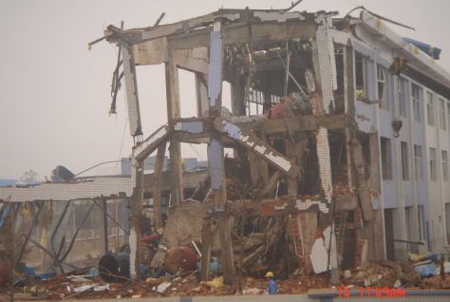

Slide 173
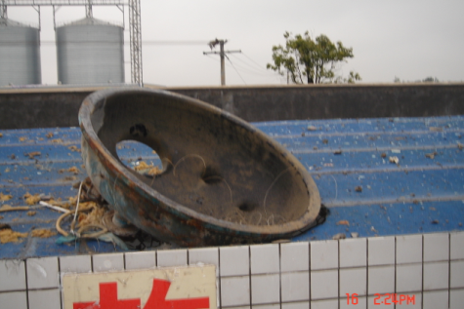

Slide 174
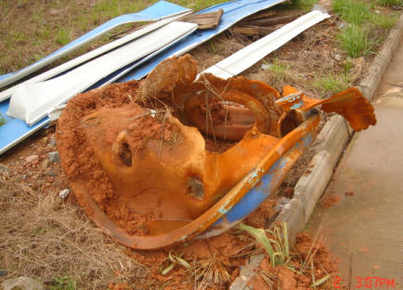

Slide 175
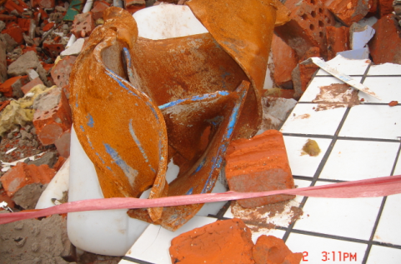

Slide 176
12.9燃烧爆炸事故
2004年12月9日20时30分，某危险货物站发生一起化学品爆炸事故 。死亡1人，损失数百万元 。
因周边存放了大量的危险物品，如扑救不及时、措施不得当，后果不堪设想。将会是04年长沙版的“天津港”事故。甚至经济损失会超过“天津港”。

Slide 177
事故单位的基本情况
1、该货运站始建于50年代，承担着全市危险货物的铁路运输，已安全运行了半个世纪。
2、该站储存了大量的易燃液体、易燃气体、易爆物品。
3、该站有严格的岗位责任制和精准地监控设备。
4、发生事故当天，湘府路施工现场正在推土，并有十几名民工在施工现场。

Slide 178
事故发生经过
值班人员发现气体监测仪全部报警！
值班人员检测监控仪器运转正常，确认气体泄漏事故发生！
采取正确措失报警，并组织附近人员撤离！
爆炸
爆炸发生！
救援得当，损失得到控制！

Slide 179
此次应急救援中的关键字
一是“关”；关掉所有的有毒有害气体的阀门；
二是“跑”；就是迅速有序地撤离事故现场；与“范跑跑”、“医跑跑”是有区别的；
三是“喊”；大声呼喊同伴，提醒相邻的同伴和同事撤离事故现场；
四是“报”；报警、请求专业队伍的支援救治；
五是“救”；专业队伍、人员赶到事故现场进行专业救治；

Slide 180
有了安全意识
才有安全投入
才有安全措施
才能发现安全隐患
才有本质安全

Slide 181
怎样提升我们的安全管理能力
盯住一个目标：想尽一切办法确保零隐患，有效控制一切危险危害因素。
记住两个要点：一是 “人会犯错误” ；二是“机器设备会出故障”；
树立三种意识：一是自律意识；二是独醒意识；三是预防意识；
培养四种习惯：一是规范操作；二是加强防护；三是相互提醒；四是观察变化。

Slide 182
1、充分尊重人的本能和本性；
人的本能本性有哪些？会困、会渴、会有情绪波动、会好奇、会犯错误等等；
对策：一是要定时休息，保证员工的基本生活条件；二是要有防错设计，让人犯不了错误，让人难犯错；三是要增加安全投入，增加安全防护设施，让人犯了错误后也不会造成事故，让事故控制在很小的范围；四是多奖励，少处罚；五是要全面提升每位员工的安全意识，变被动为主动，等等

Slide 183
1、充分尊重人的本能和本性；
2、要有超前的预见性；是事先控制，而不是事后验尸；
要事先牢固树立“人会犯错误，机器设备会出故障”安全管理理念；

Slide 184
中国境内的图154客机失事事故
1994年6月6日 中国西北航空公司一架图-154M型客机(B-2610号)在西安附近坠毁，160人死亡。经事后调查是操纵系统的维修差错故障是导致事故的原因。
1999年2月24日 中国西南航空公司一架图-154客机(B-2622号)从成都飞往温州途中，在下降着陆过程中失速坠毁在距温州机场30公里的地方，64人丧生。经调查事故原因是由于大修厂发生升降舵操纵连杆装配错误、日常维修又未能发现问题隐患，导致该机在航班运营中升降舵操纵连杆脱开、失去俯仰操控能力而失速坠地。

Slide 185
安全第一，预防为主！
一方面是怎样做好事故预防的工作
另一方面是当事故发生后，怎样及早地、采取正确的措施，确保事故损失得到有效控制、人员伤亡降到最低。

Slide 186
1、充分尊重人的本能和本性；
2、要有超前的预见性；是事先控制，而不是事后验尸；
3、需要全员全过程全时空的参与，要用系统工程方法来强化管理，要建立安全控制体系和安全控制中心。
4、要从细节上加以控制，要从细节上去发现变化，要从细节上去加以提高；

Slide 187
11.21物体打击事故
2011年11月21日，某公司销售给深圳市金世纪工程实业有限公司的一台TC6013A-6塔机，由湖南省望城县润华物流公司代办运输，经湖南省常德市公司生产基地运至广州市黄浦区文冲城中村改造项目工地后，在工地方组织车辆和人员准备吊卸塔机吊臂的过程中，发生了一起物体打击致一人死亡的事故。

Slide 188
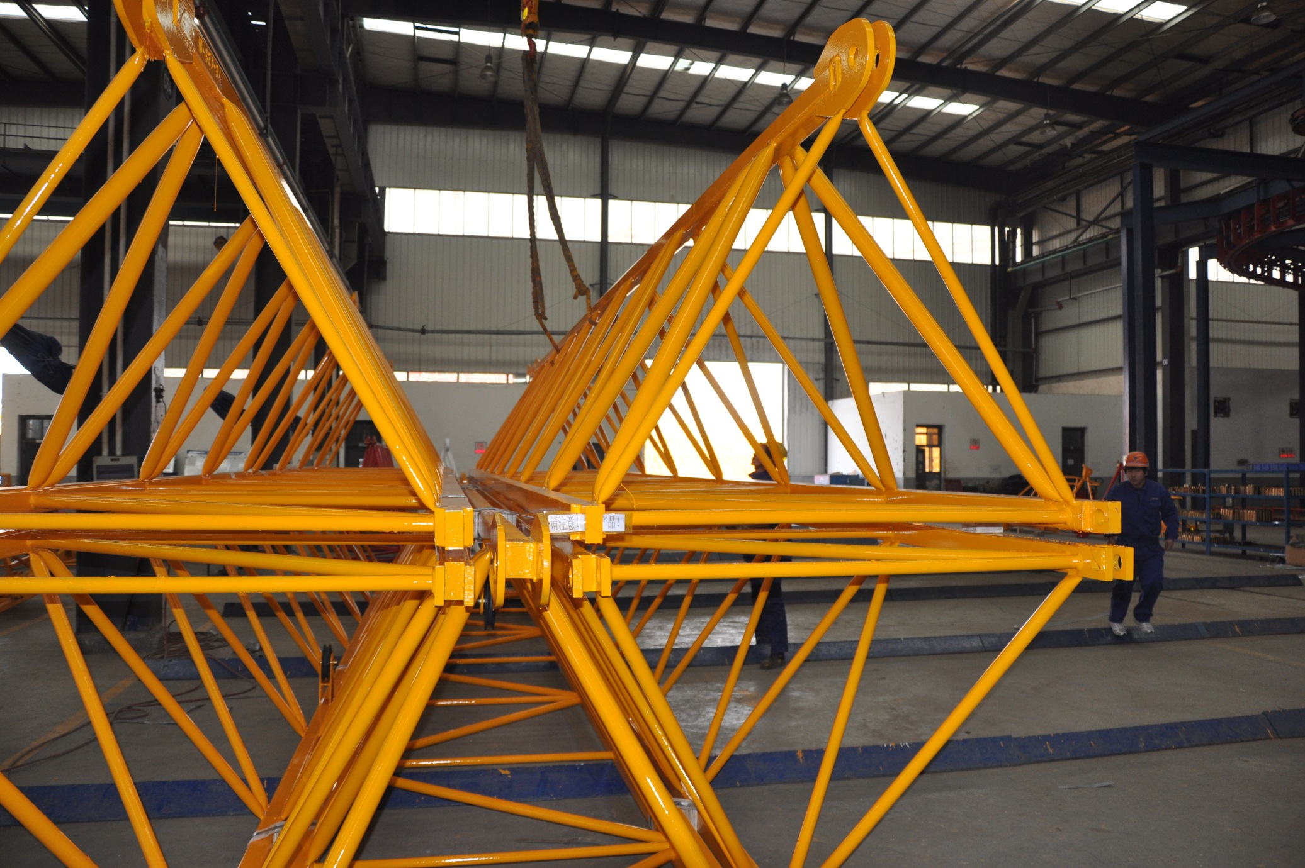
11.21物体打击事故 原因分析

Slide 189
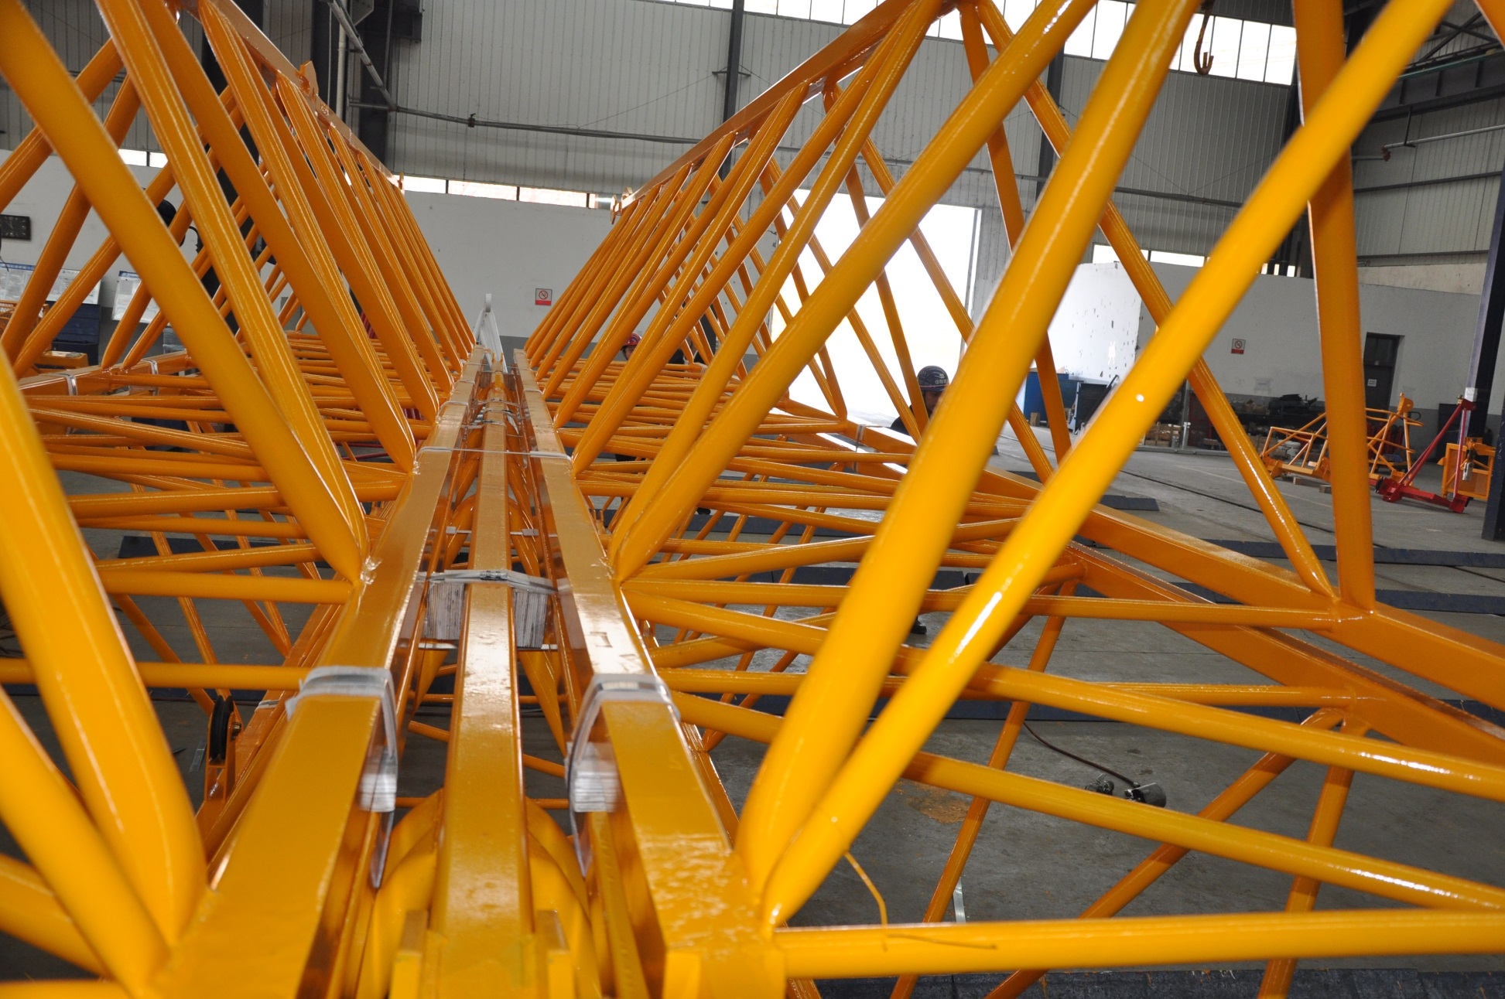
11.21物体打击事故 原因分析

Slide 190
1、充分尊重人的本能和本性；
2、要有超前的预见性；是事先控制，而不是事后验尸；
3、需要全员全过程全时空的参与，要用系统工程方法来强化管理，要建立安全控制体系和安全控制中心。
4、要从细节上加以控制，要从细节上去发现变化，要从细节上去加以提高；
5、安全管理是一个Leadership top down的过程，还是应该管理者高度重视，率先示范，掌控把关，层层落实，遍布全身。

Slide 191
谢谢大家！

Slide 192
防风险 除隐患
坚决遏制各类事故发生
长沙市应急管理局 冯卫
联系电话：0731-88667641
手机：18817105667
13808478809
QQ群：226434673 微信：fw31567

Slide 193
本人其他课程目录
一、《安全意识与管理》（上、下）
二、《班组安全管理》
三、《员工安全知识》
四、《保安全的持久战》
五、《提升安全人的领导力》
六、《有限作业空间安全管理》
七、《粉尘防爆安全管理》
八、 新《安全生产法》讲解
九、《国学与安全管理》
十、《安全管理与安全生产标准化建设》

